Slide 1


浙江天宏企业管理有限公司
——打造最具价值的中小企业一站式服务平台
汇报人：张艳

Slide 2

打造最具价值的中小企业一站式服务平台
01
公司简介
02
公司架构
目录
03
产品架构
CONTENTS
04
公司优势
05
客户案例
06
如何做安全

Slide 3
01
浙江天宏企业管理有限公司
——专注打造中小企业一站式服务平台

Slide 4

公司简介
浙江天宏企业咨询
浙江天宏企业管理有限公司是一家专业从事安全、环保、能源、体系认证、知识产权一站式咨询和培训为一体的综合型技术顾问公司，为企事业单位提供ISO9001体系认证、安全生产标准化咨询、清洁生产审核，应急预案编写，能源审计、科技项目申报、知识产权挖掘、产品标准建设与CCC\CE产品认证、环保工程的设计，施工，安装、环保管家服务、VOC冶理方案、废水冶理方案、环境现状评价、环境应急预等安全、环保、能源、体系认证、知识产权一站式咨询集成服务。

Slide 5
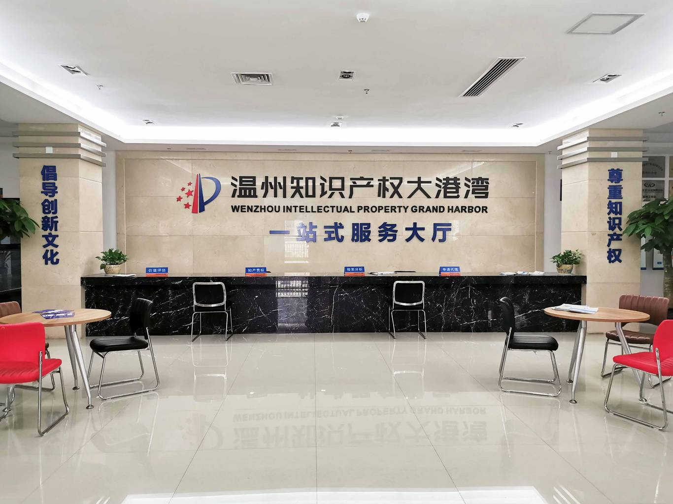
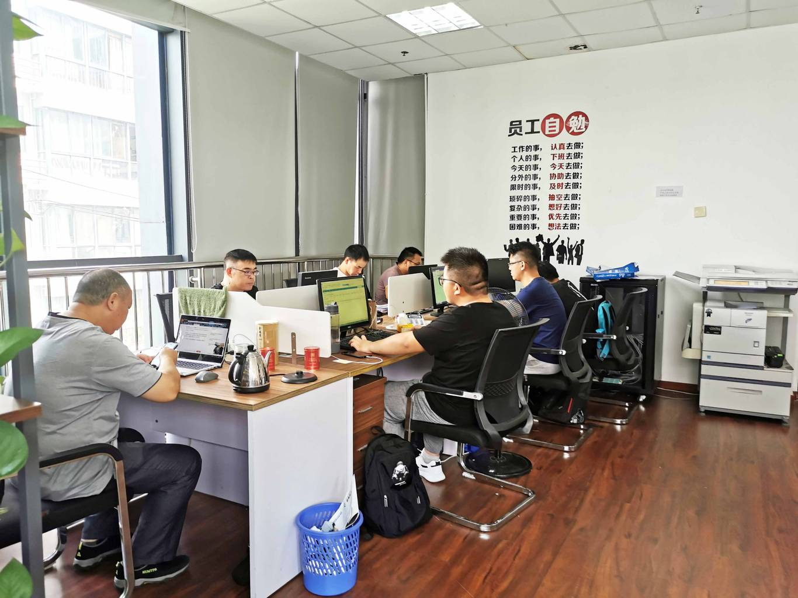
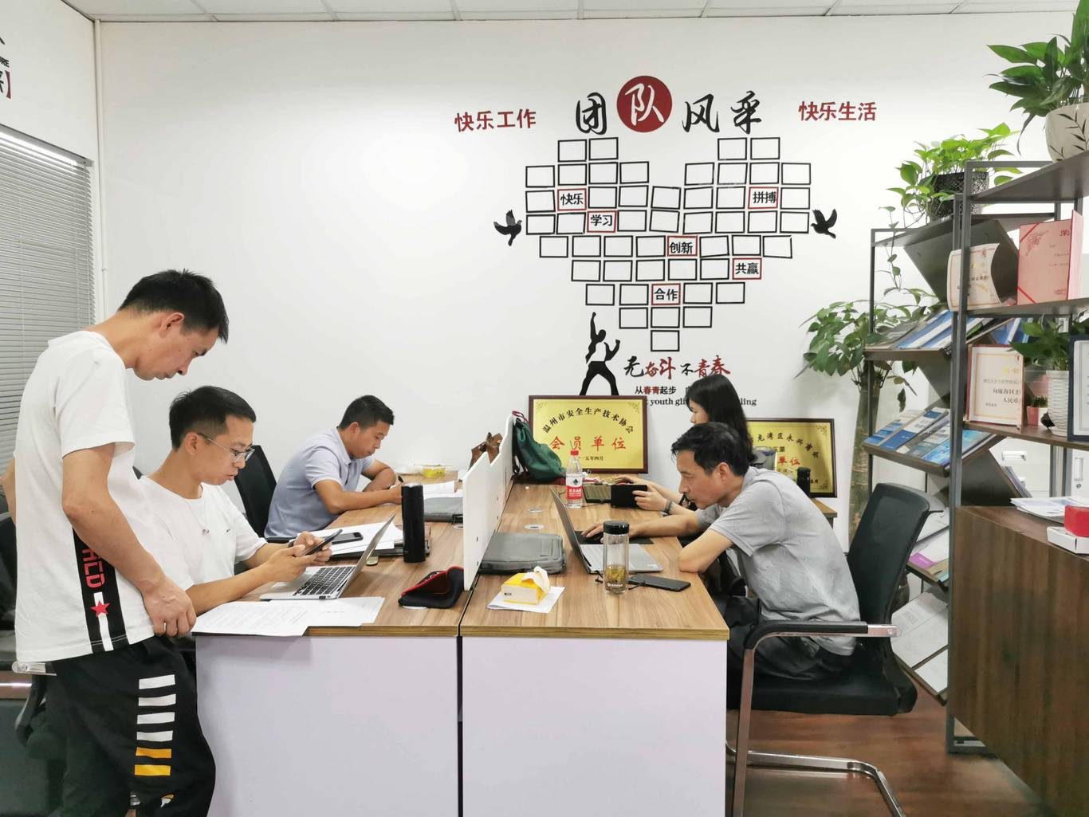
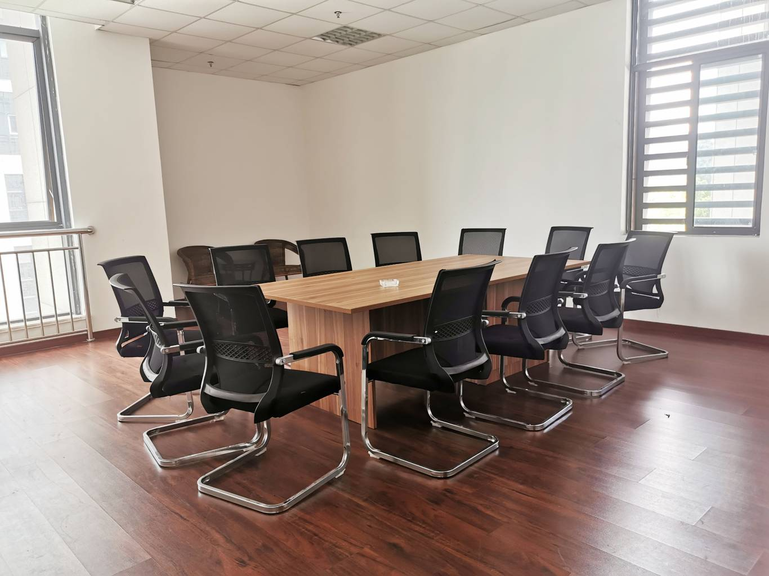
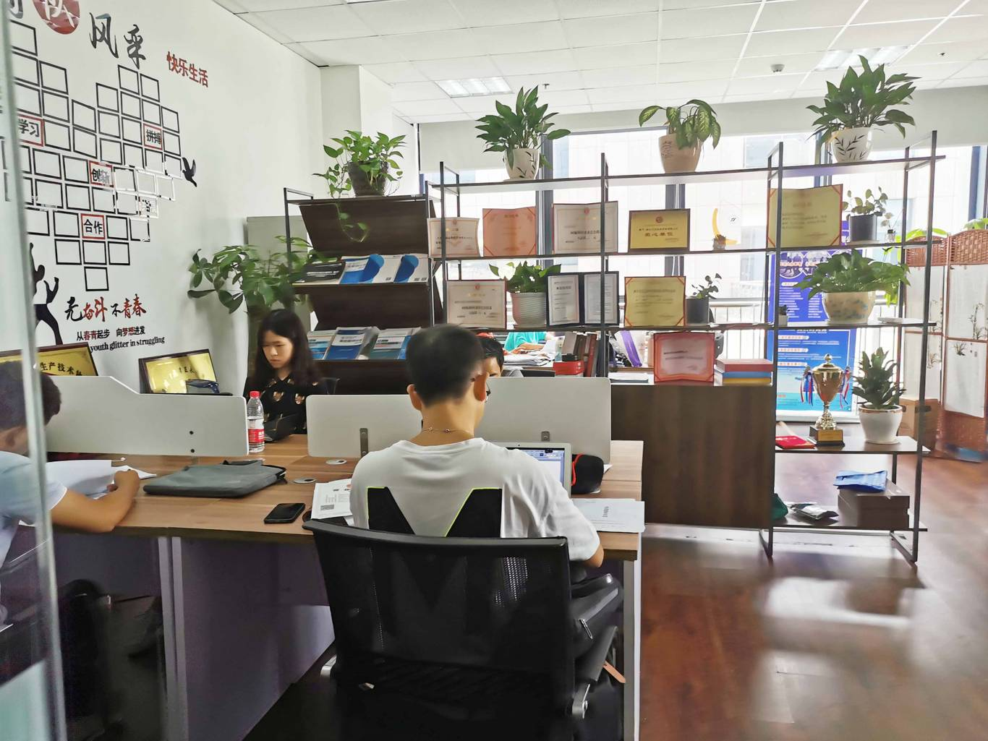
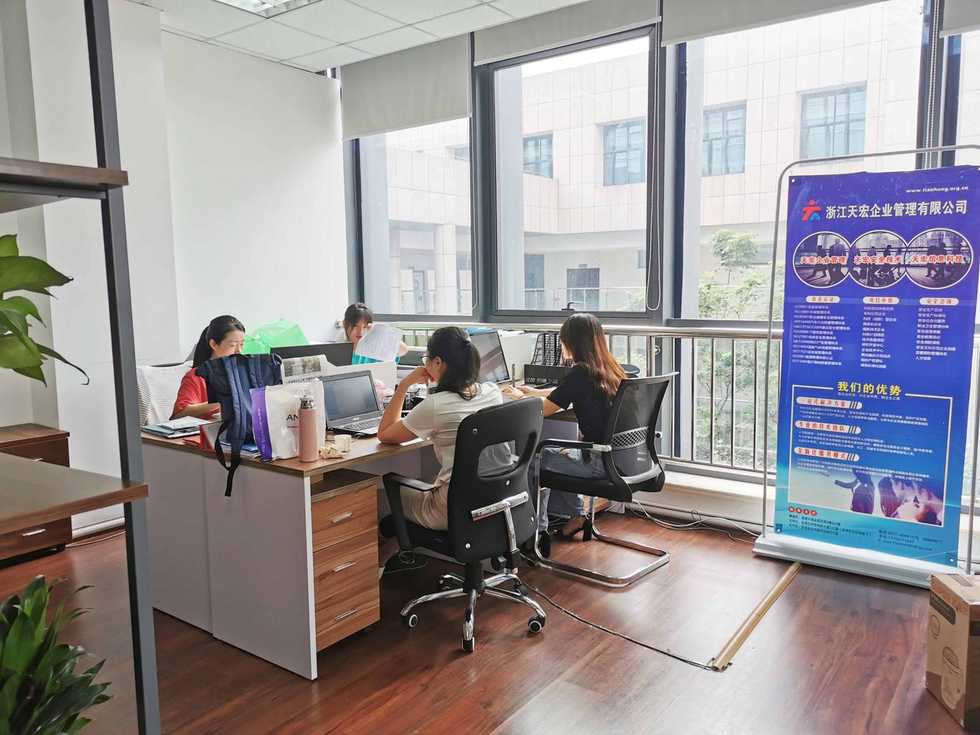
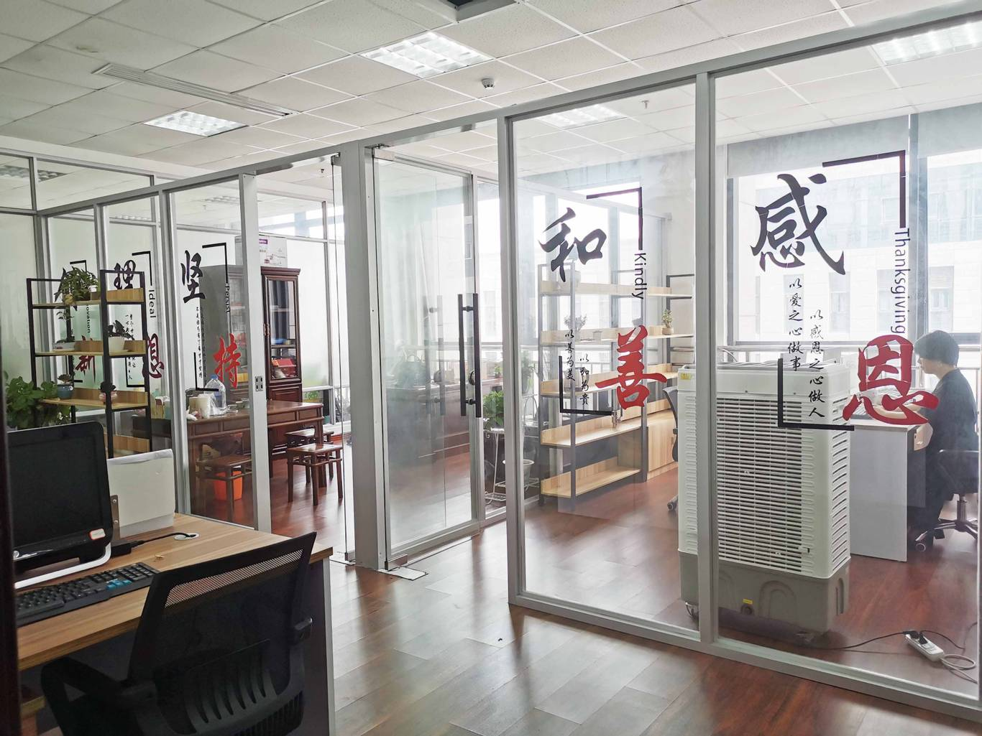
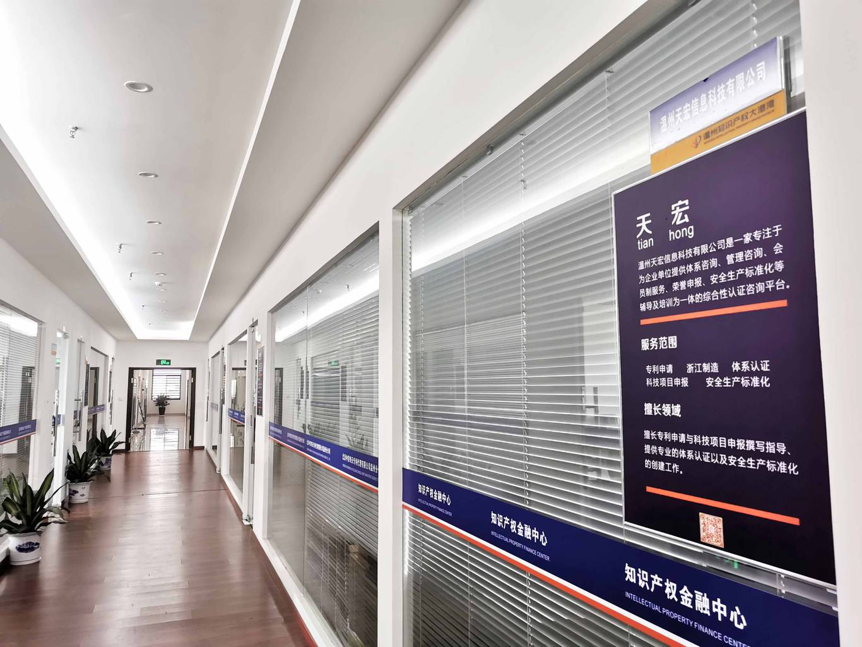
LOGO
公司环境

Slide 6
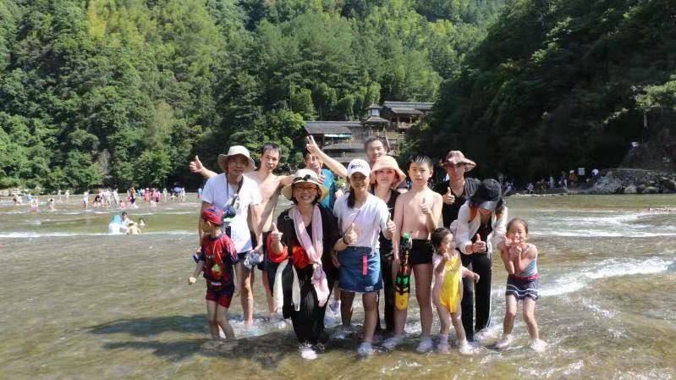
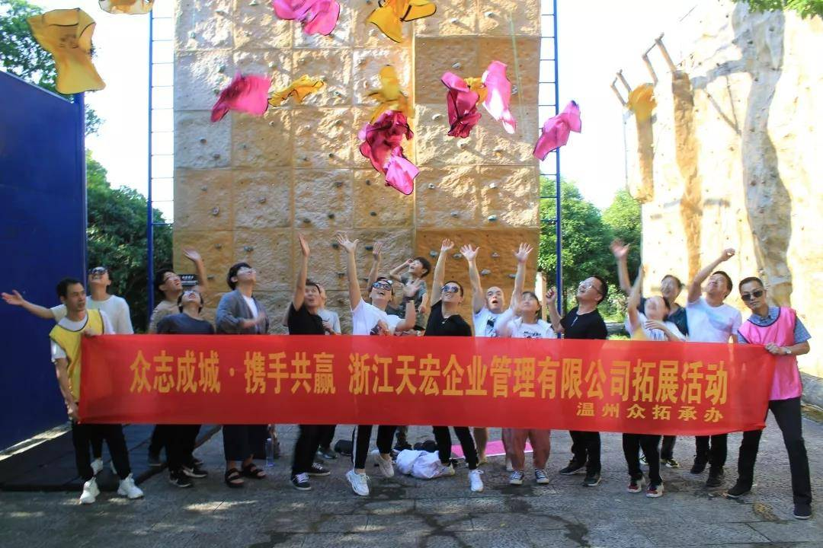
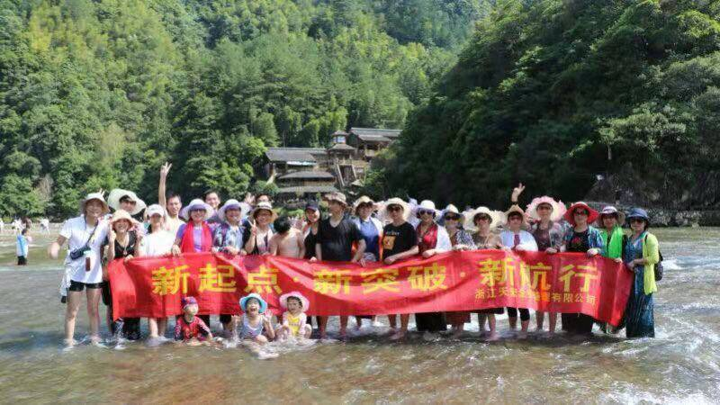

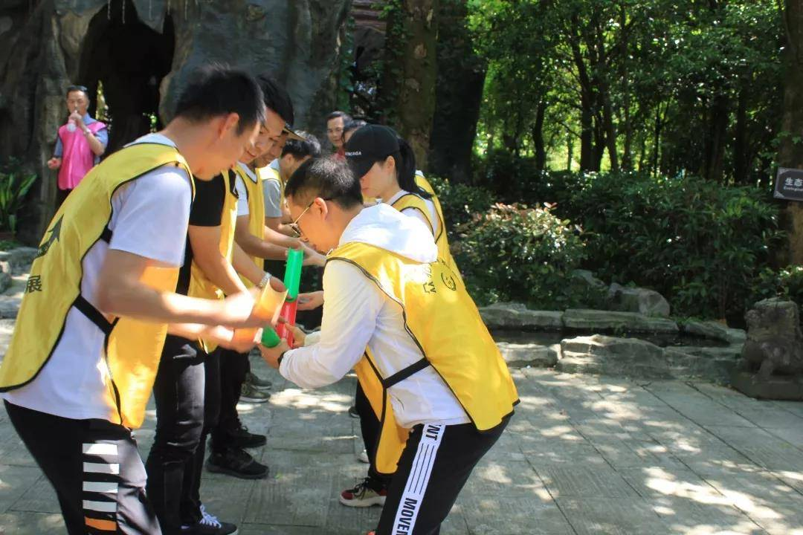
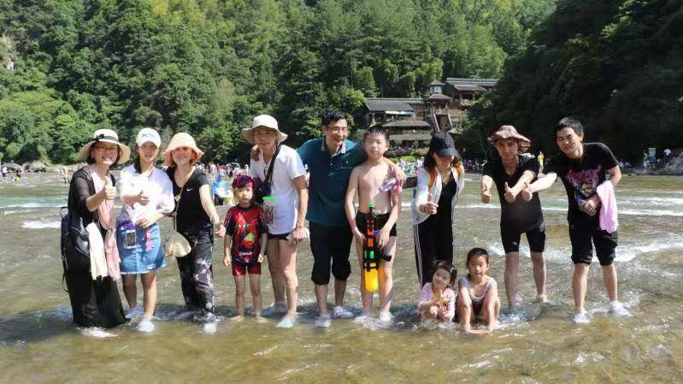
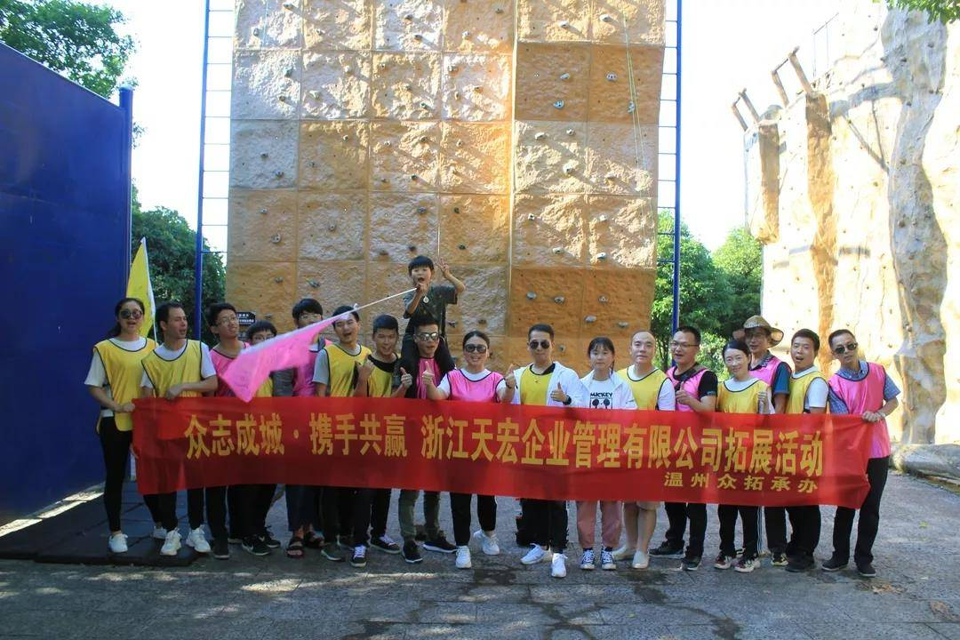
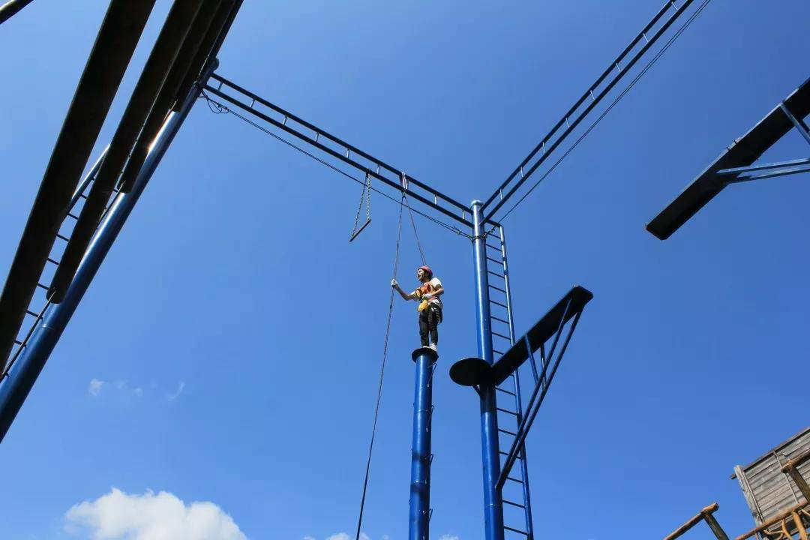
LOGO
团队风采

Slide 7



LOGO
企业文化
使 命
追求卓越，彰显职业价值
传递信任，助力获证企业发展
创新标准，推动中国质量提升
诚信
审慎
创新
专业
共赢
愿 景
成为最具实力和品牌影响力的咨询行业领跑者
精 神
不忘初心 牢记使命
追求卓越 向着愿景

Slide 8
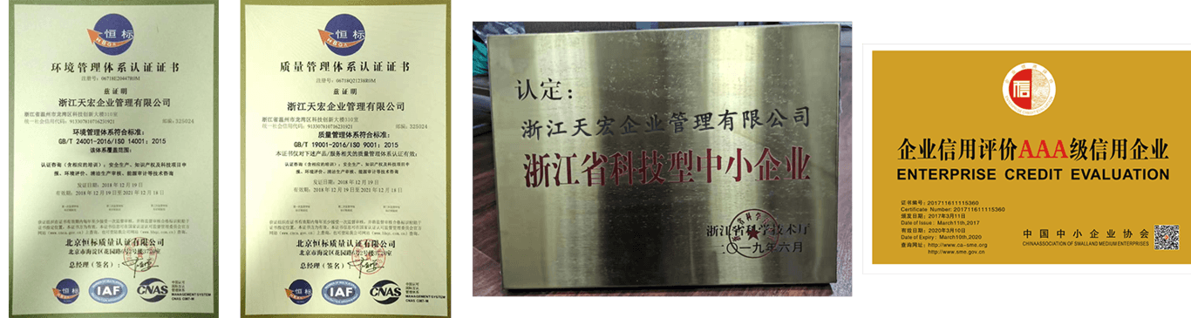
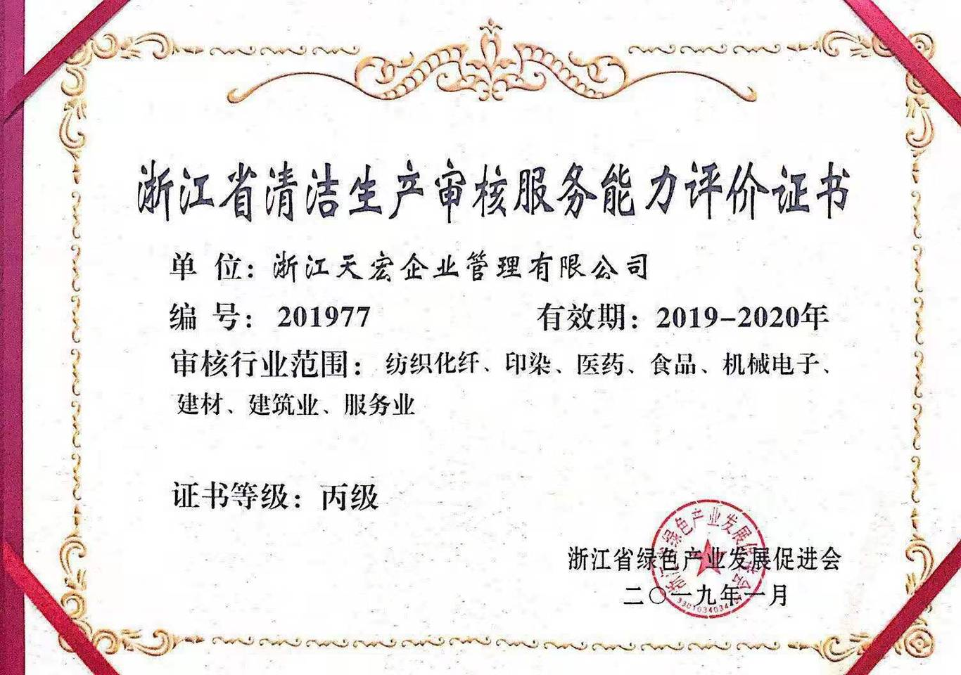
部分资质展示

Slide 9
02
公司架构
——专注打造中小企业一站式服务平台

Slide 10



LOGO
公司架构
浙江天宏企业管理有限公司
温州天宏安全技术有限公司
温州通标知识产权服务
温州绿辰节能环保科技

Slide 11
03
产品架构
——专注打造中小企业一站式服务平台

Slide 12
产品架构
体系认证
· ISO9001质量管理体系
· ISO14001环境管理体系
· ISO45001职业健康安全管理体系
· IATF16949汽车行业质量管理体系
· HACCP\ISO22000食品安全管理体系
· ISO2000 IT服务管理体系
· ISO27001信息安全管理体系
· GB/T29490知识产品管理体系
· ISO14064温室气体核查管理体系
· ISO17025实验室管理体系
· ISO5001能源管理体系认证
· ISO13485医疗器械质量管理体系

Slide 13
产品架构
知识产权
· 科技项目申报咨询
· 专利示范企业
· 科技（创新）型企业
· 高成长企业
· 高新技术企业
· 科技计划项目
· 技术改造项目
· 研发开发中心
· 企业技术中心
· 两化融合示范试点
· 知识产权贯标
· 绿色标准化创建

Slide 14
产品架构
安全咨询
· 安全生产咨询
· 安全生产标准化
· 安全社会化服务
· 职业卫生管理台账
· 安全应急预案
· 安全教育培训
· 安全消防演练
· 安全文化示范企业创建
· 双重预防管理体系
· 人才培育

Slide 15
产品架构
节能环保
· 环保现状评价
· 环保标准化
· 环境应急预案
· 能源审计
· 环保工程的设计、施工、安装
· VOC治理方案
· 清洁生产
· 水平衡
· 环保管家服务
· 废水治理方案
· 可行性研究报告
· 固定资产节能评估

Slide 16
04
公司优势
——专注打造中小企业一站式服务平台

Slide 17
LOGO
我们的优势
一站式解决方案
专业的技术团队
全新化服务模式
专注为企业提供ISO9001体系认证、安全标准化生产咨询、科技项目申报、知识产权挖掘、产品标准建设、CCC\CE产品认证、环保管家等集成服务。力求为企业深度提供政策落地的一站式解决方案。
公司先用有一直具有丰富实操经验和专业技术人才的咨询队伍，并与多家大专院校及专业领域的专家有关密切的合作。拥有多名注册安全工程师、省/市级专家、标准化评审员、体系高级审核员及电器、化工、机械专业的顾问老师和咨询人员。
公司采用专家驻厂式和逐步推进式的方法将国家标准于企业自身管理特点相结合进行咨询辅导，为企业量身定制方案，进行专业梳理诊断，对不同项目进行分段管理，采用线上线下咨询，并对企业持续跟踪评估。

Slide 18
05
客户案例
——专注打造中小企业一站式服务平台

Slide 19
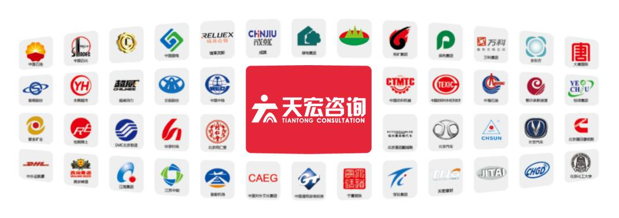
部分客户展示
我们相继为上万家企事业单位提供ISO9001等体系认证，安全社会化服务、安全生产标准化创建、应急预案、清洁生产、能源审计、能源管理体系、，CCC、CE等各国出口产品认证，BSCI、SGS等验厂辅导、高新技术企业、科技项目申报等相关咨询服务。在2018年安全类的咨询企业有600多家，大到上市企业，小有家庭作坊。

Slide 20
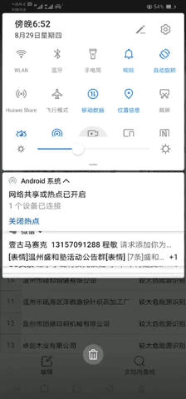
LOGO
部分客户展示
``
部分服务客户
瓯海部分服务企业
爱好笔业
乔顿集团
丰业集团
挺宇集团
良工集团
城投集团
飘蕾服饰
东弘鞋业
宝卓鞋业
蔻驰鞋业
莺歌鞋业
环球衬垫
瞿溪骏业厂
金诚皮鞋厂
亿象印刷厂
温州自来水厂
瓯海区人民医院
康德莱医疗器械股份
......
瞿溪街道
泽雅街道
梧田街道
......

Slide 21
06
安全工作怎么做？
——专注打造中小企业一站式服务平台

Slide 22


Slide 23
安全第一、预防为主、综合治理
01
02
03
04
05
认识风险
管控风险
排除隐患
做好安全
台帐记录
现场管理
安全培训
……
……
……
……
……

Slide 24
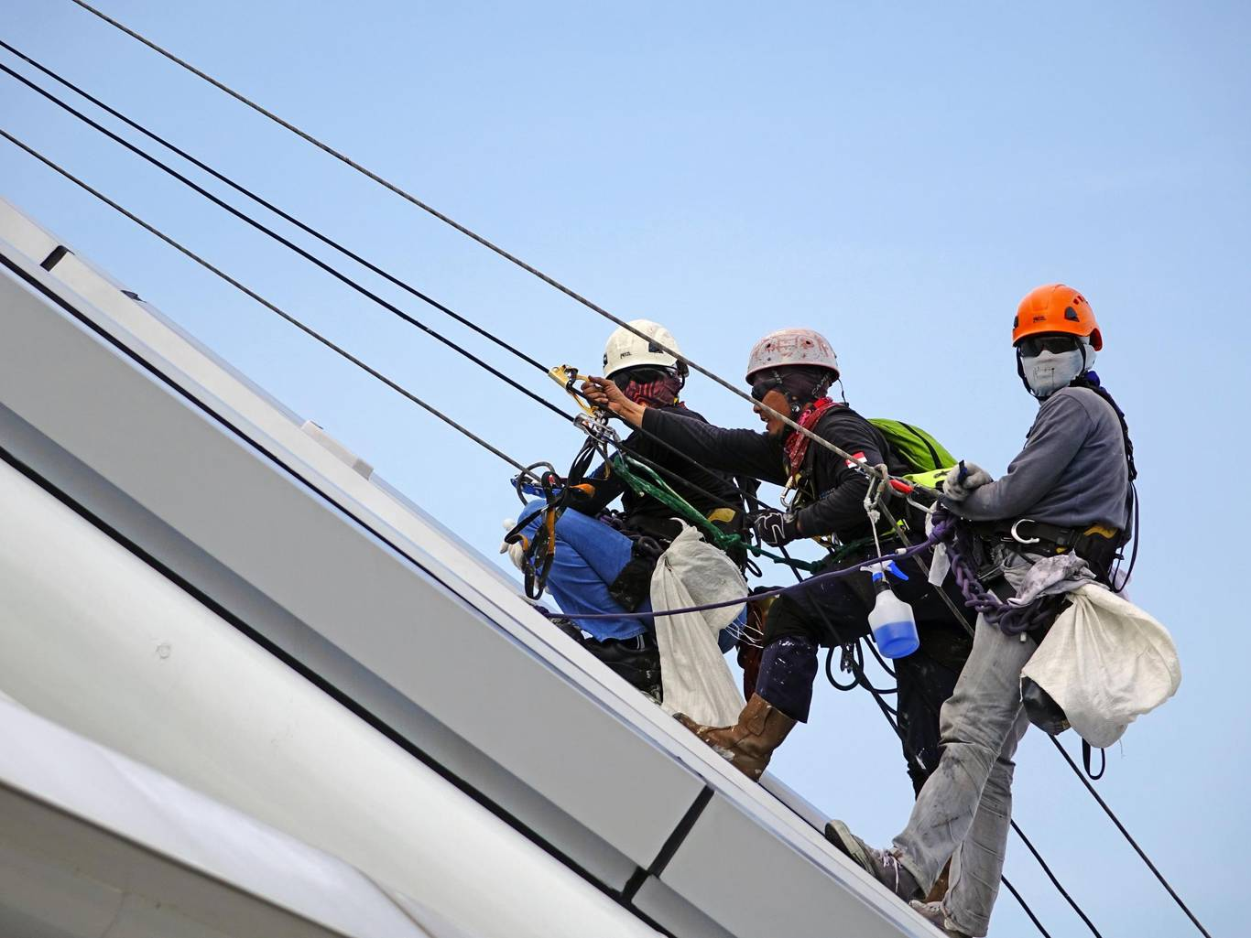

一、认识风险

Slide 25
认识风险
风险因子
危险源
隐患
爆炸事故
乙炔
装满
乙炔
钢瓶
乙炔
钢瓶强度不够
乙炔
钢瓶
破损
爆
钢瓶
或碰撞

Slide 26
机械行业风险
五、车辆伤害
一、机械伤害
1、齿轮、联抽节、工具、工件设备旋转部位，造成切伤、割伤卷入。
2、工件夹不牢固，造成工件、工具或零部件飞出伤人。
3、切削加工防护不当造成割伤或崩伤。
4、冲剪压作业防护装置失灵，手误入冲剪压区造成事故。
5、检修防护不到位，人员配合失误造成事故。
六、噪声
七、振动
八、高处坠落
九、安全防护装置
二、触电
设备漏电（保护接零、安全电压、漏电保护器等）
三、起重伤害
设备质量缺陷、装置失灵、操作失误、管理不善等。
四、火灾
润滑油属于易燃品、电气设备故障、电线绝缘老化等。

Slide 27
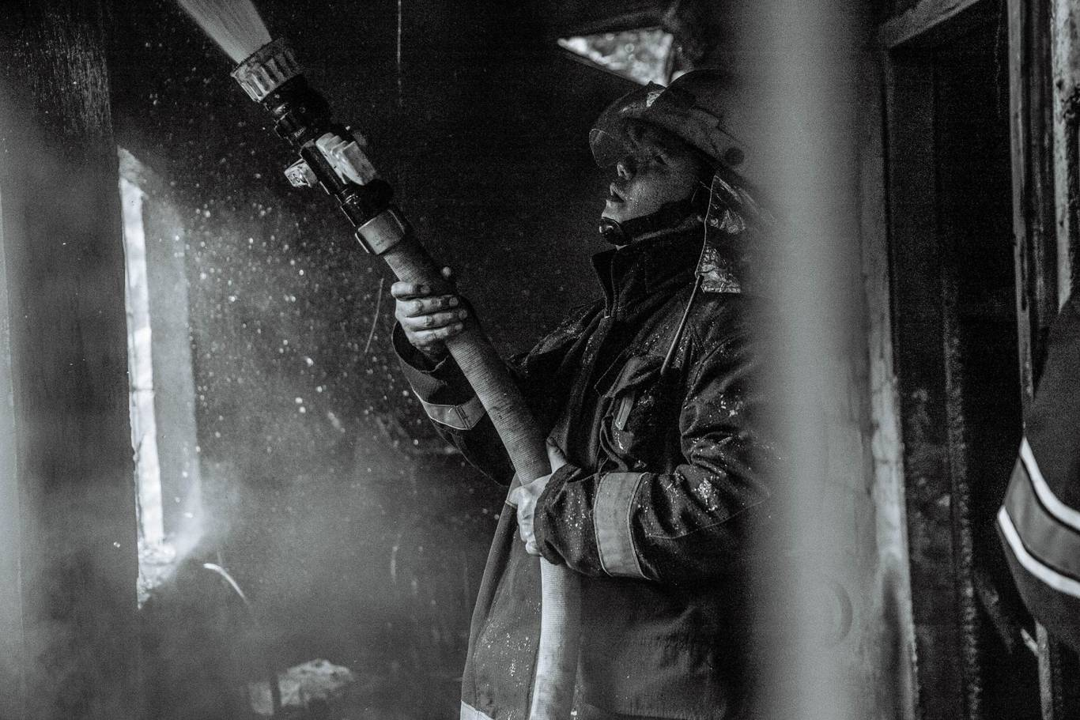
二、管控风险、排除隐患

Slide 28

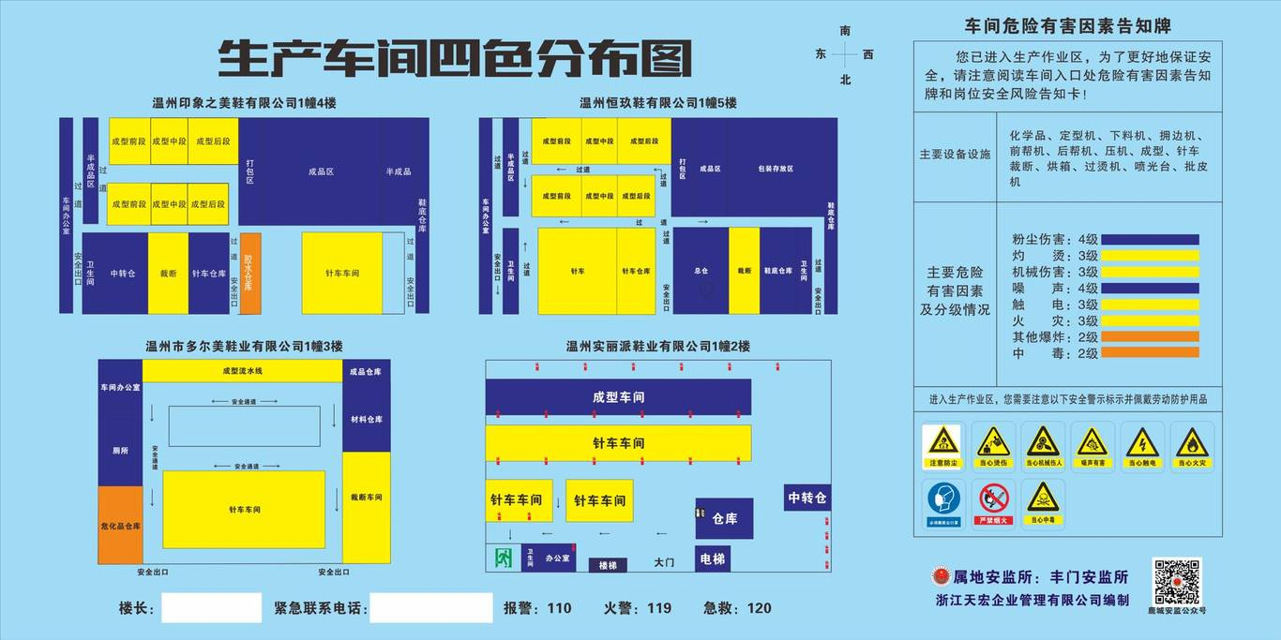

Slide 29
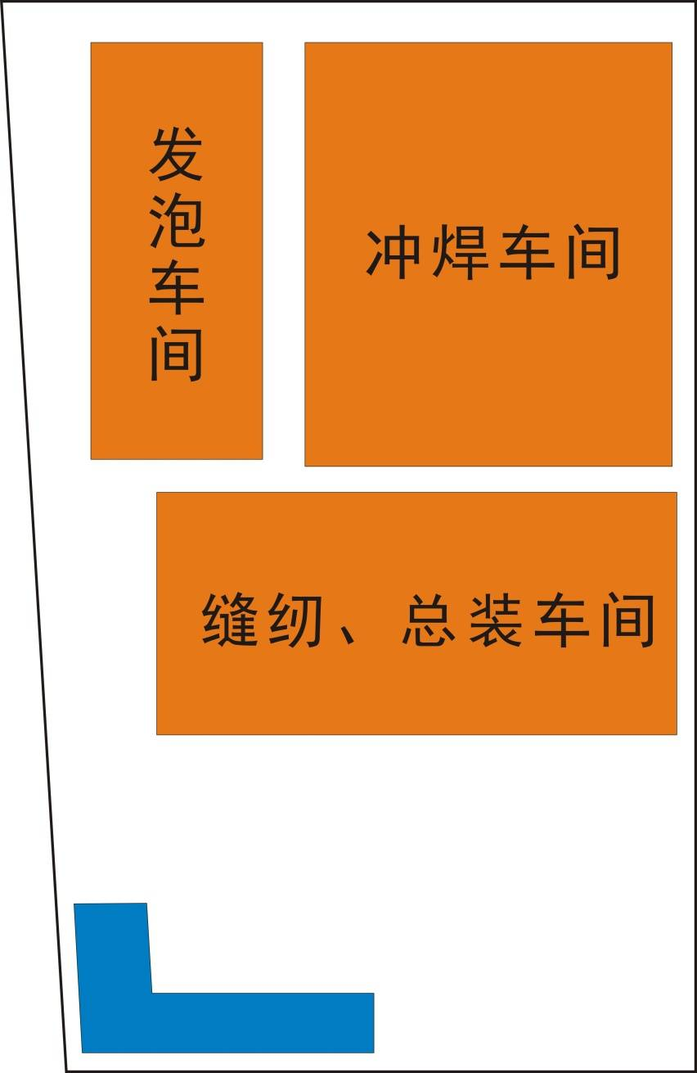
管控风险、排除隐患
安全第一、预防为主、综合治理

Slide 30
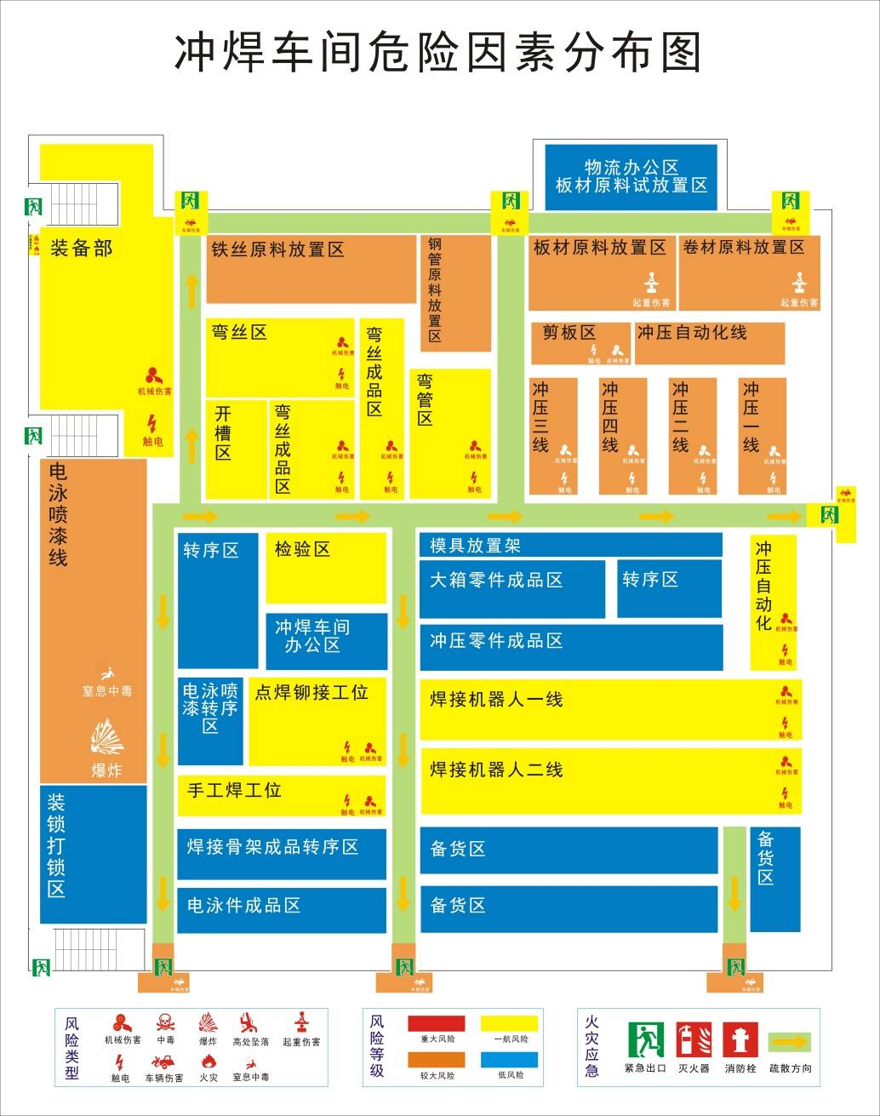
管控风险、排除隐患

Slide 31
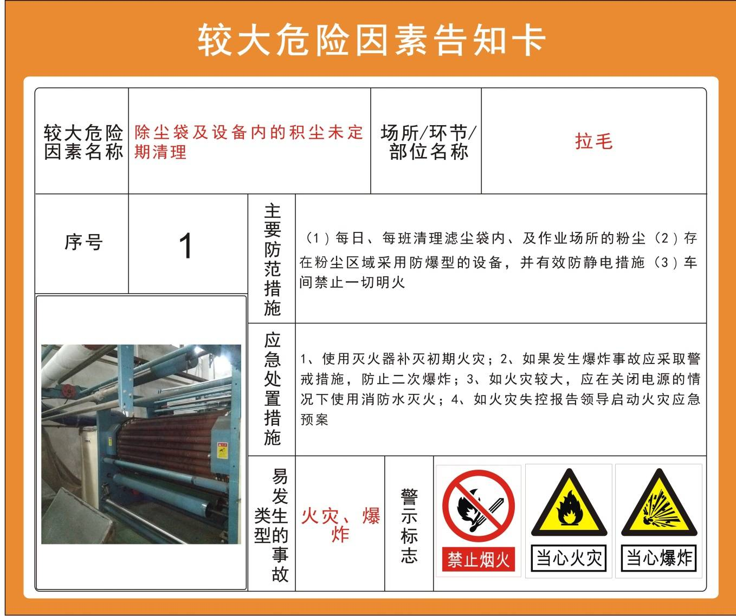
管控风险、排除隐患
安第一、预防为主、综合治理

Slide 32

三、做好安全台账记录

Slide 33
做好安全台账记录
一、 目标
八、 隐患排查治理
二、组织机构和职责
九、重大危险源监控
三、 安全生产投入
十、 职业健康
四、 法律法规与安全管理制度
十一、 应急救援
五、教育培训
十二、事故报告、调查和处理
六、生产设备设施
十三、绩效评定和持续改进
七、作业安全

Slide 34
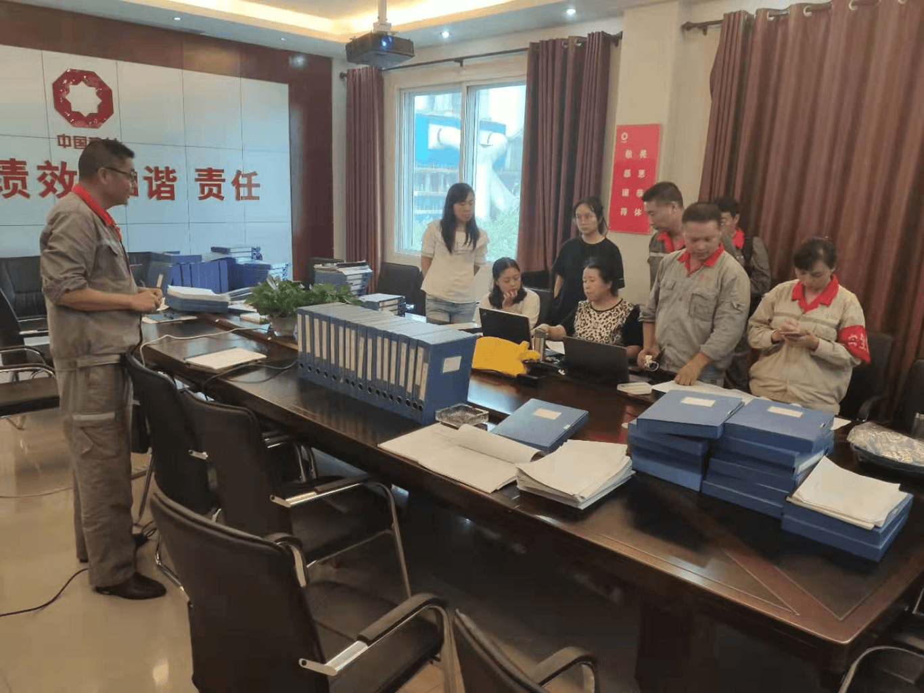
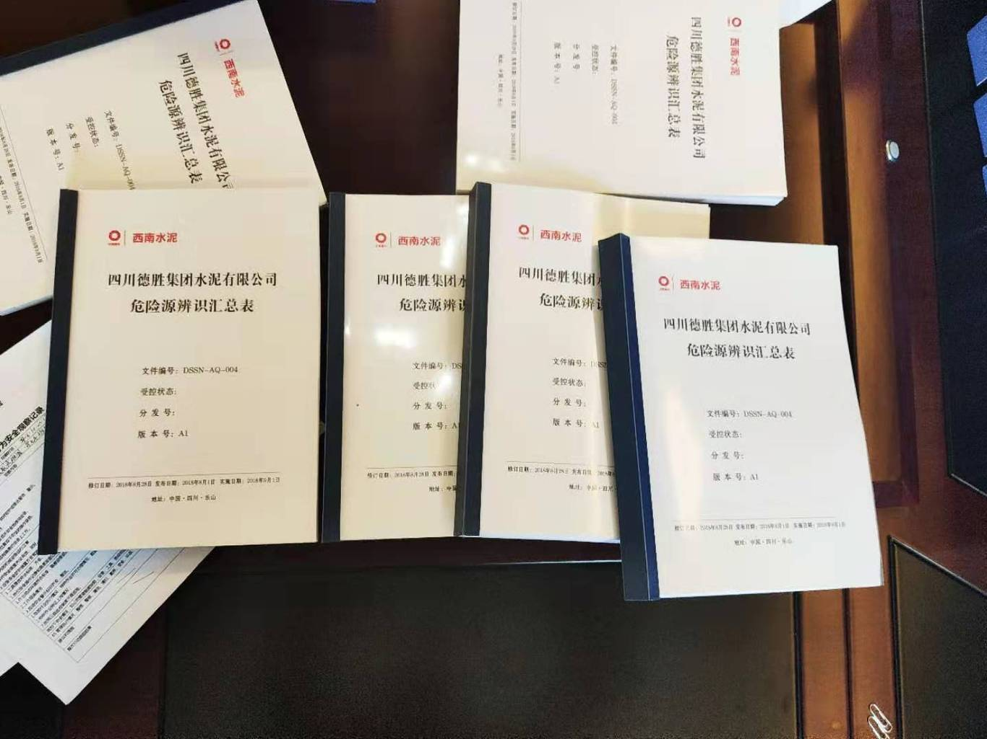
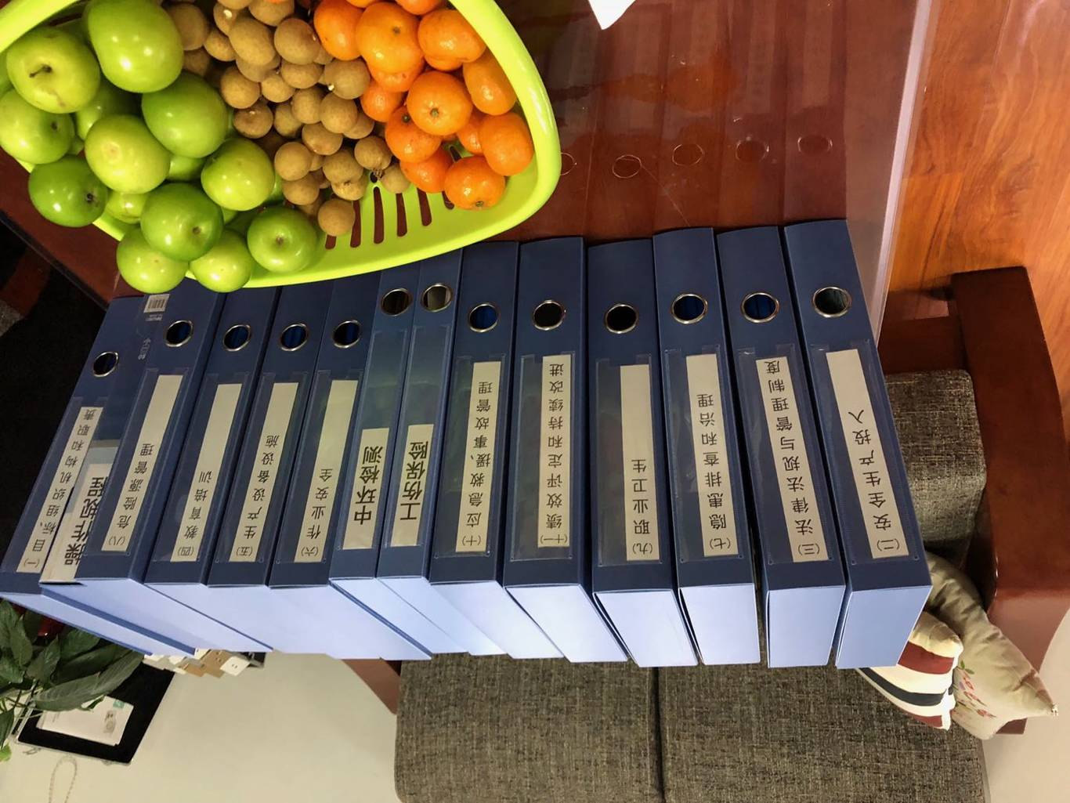

Slide 35
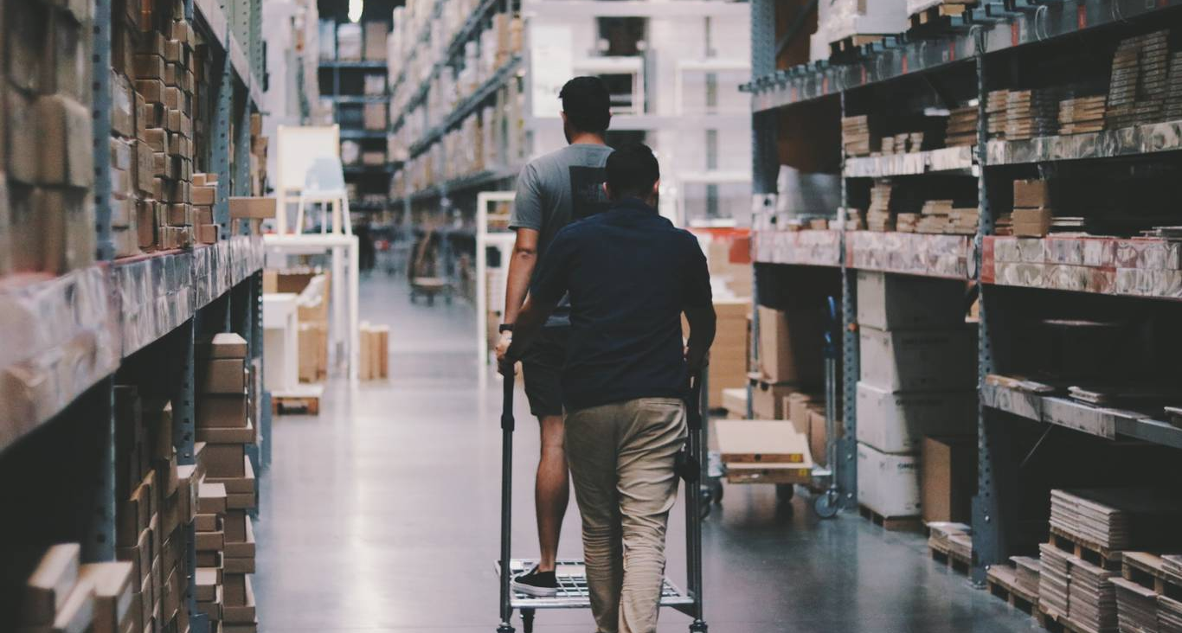
四、做好现场管理

Slide 36
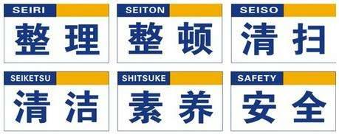
做好现场管理

Slide 37
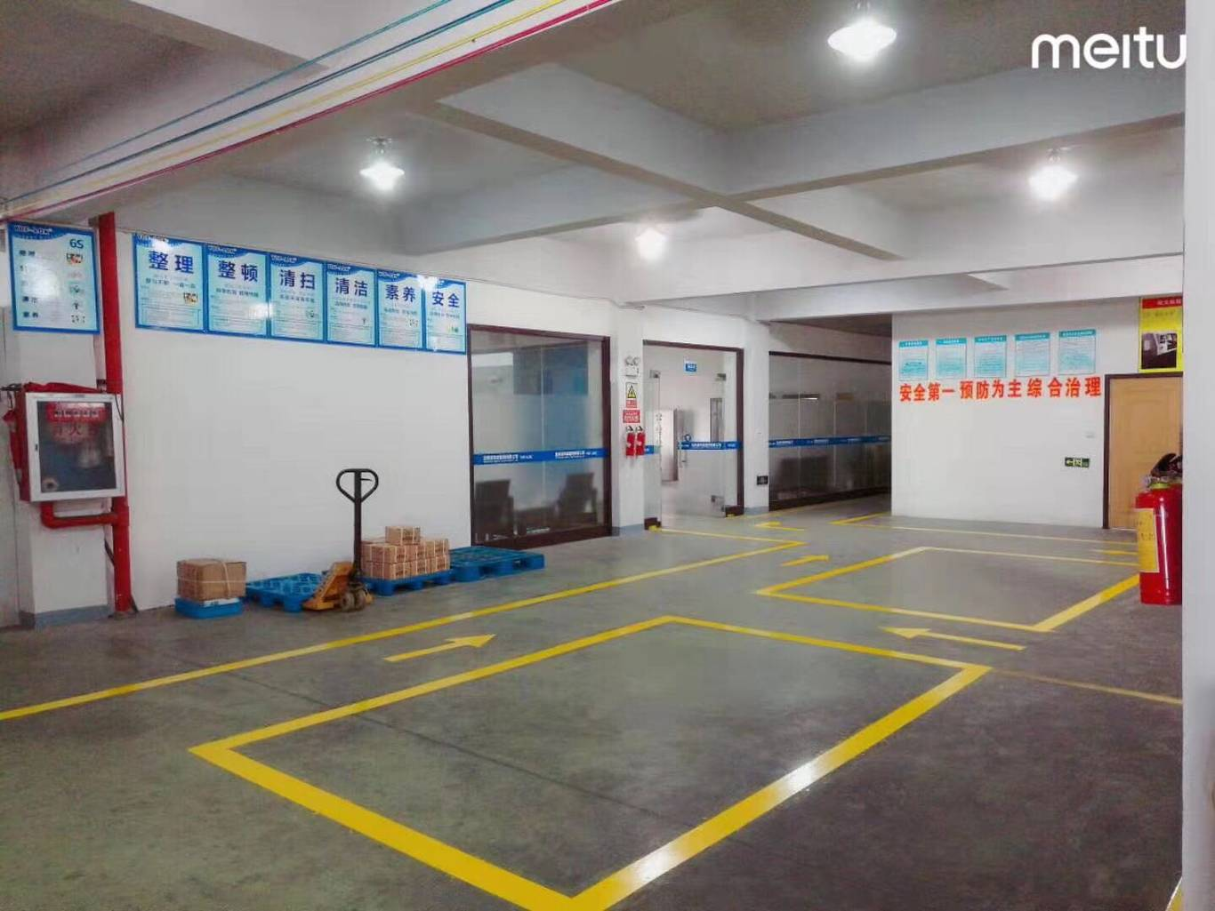
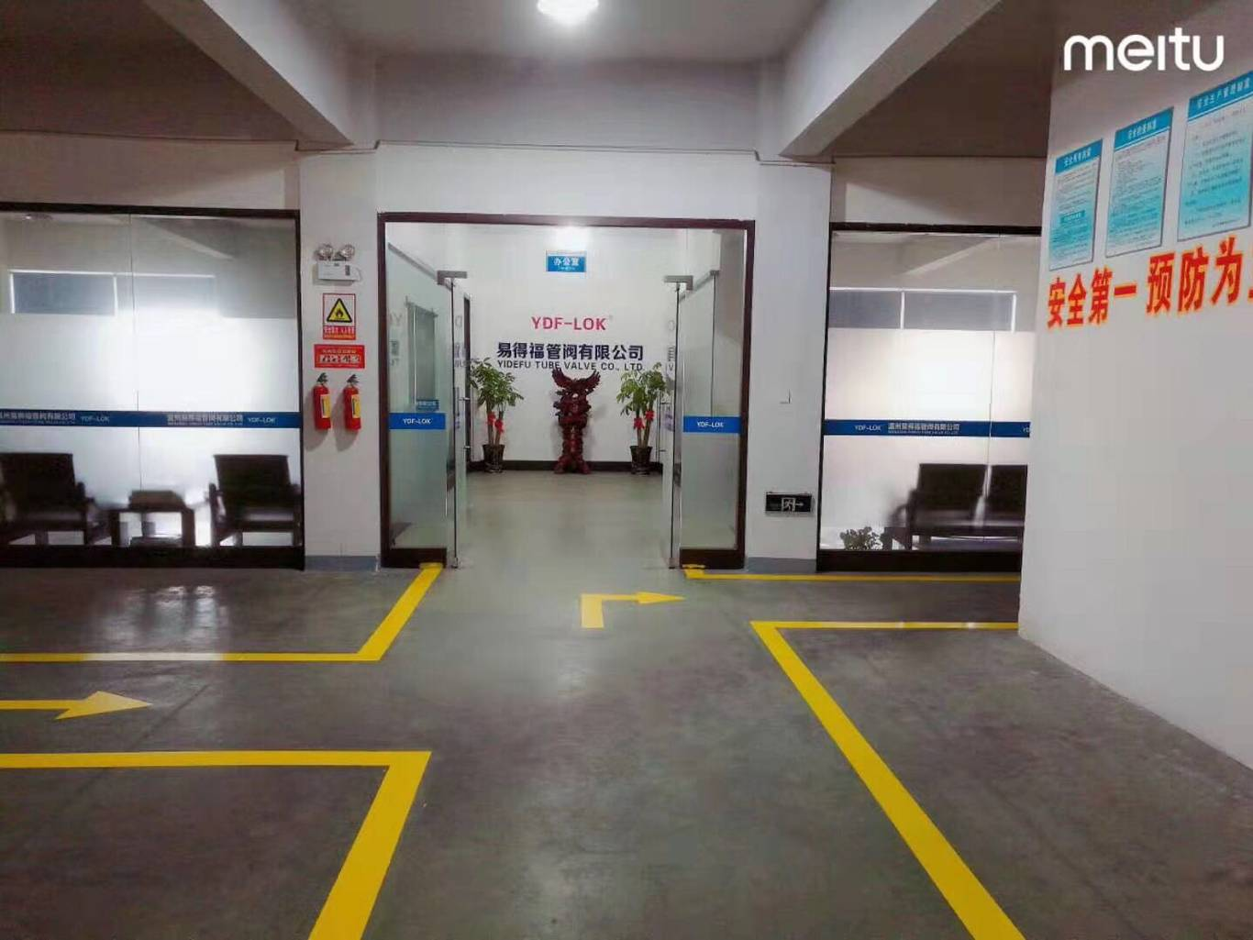
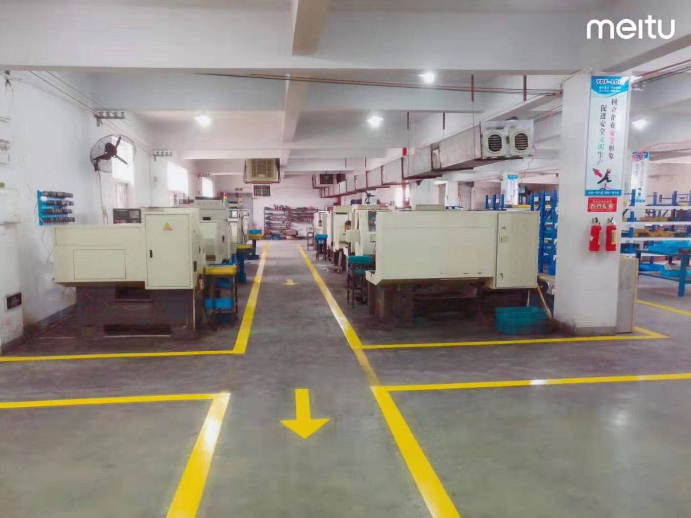
LOGO
现场管理

Slide 38
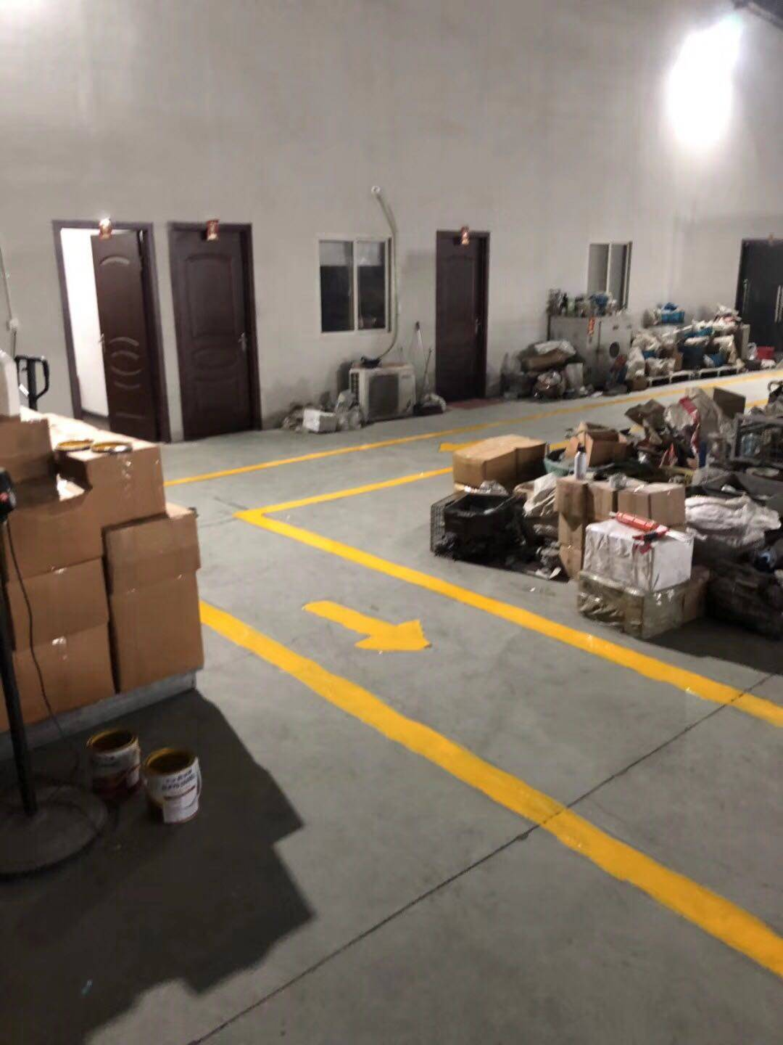
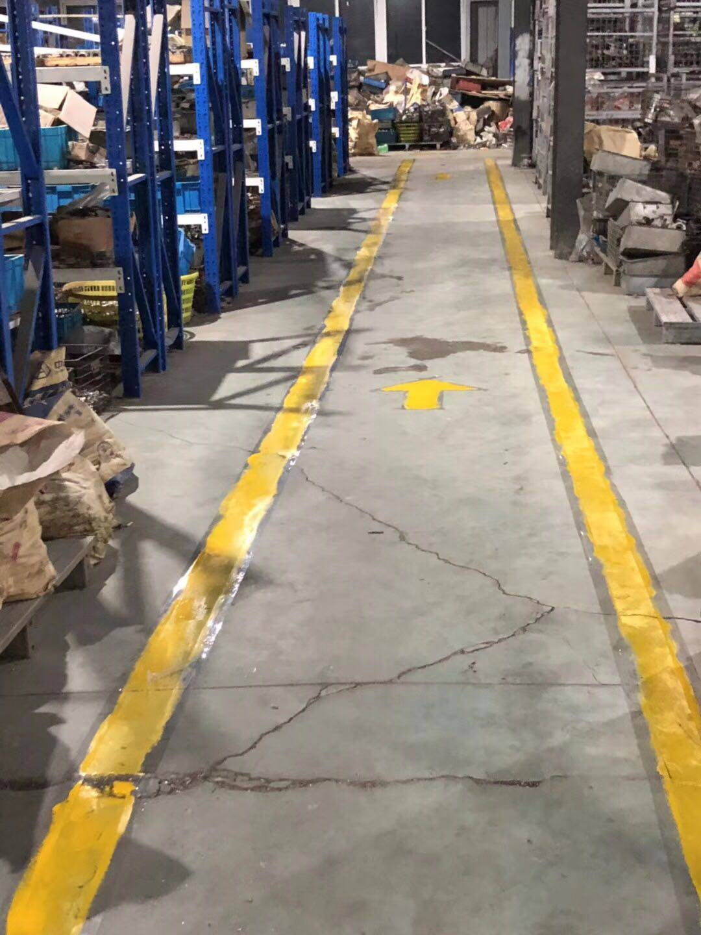
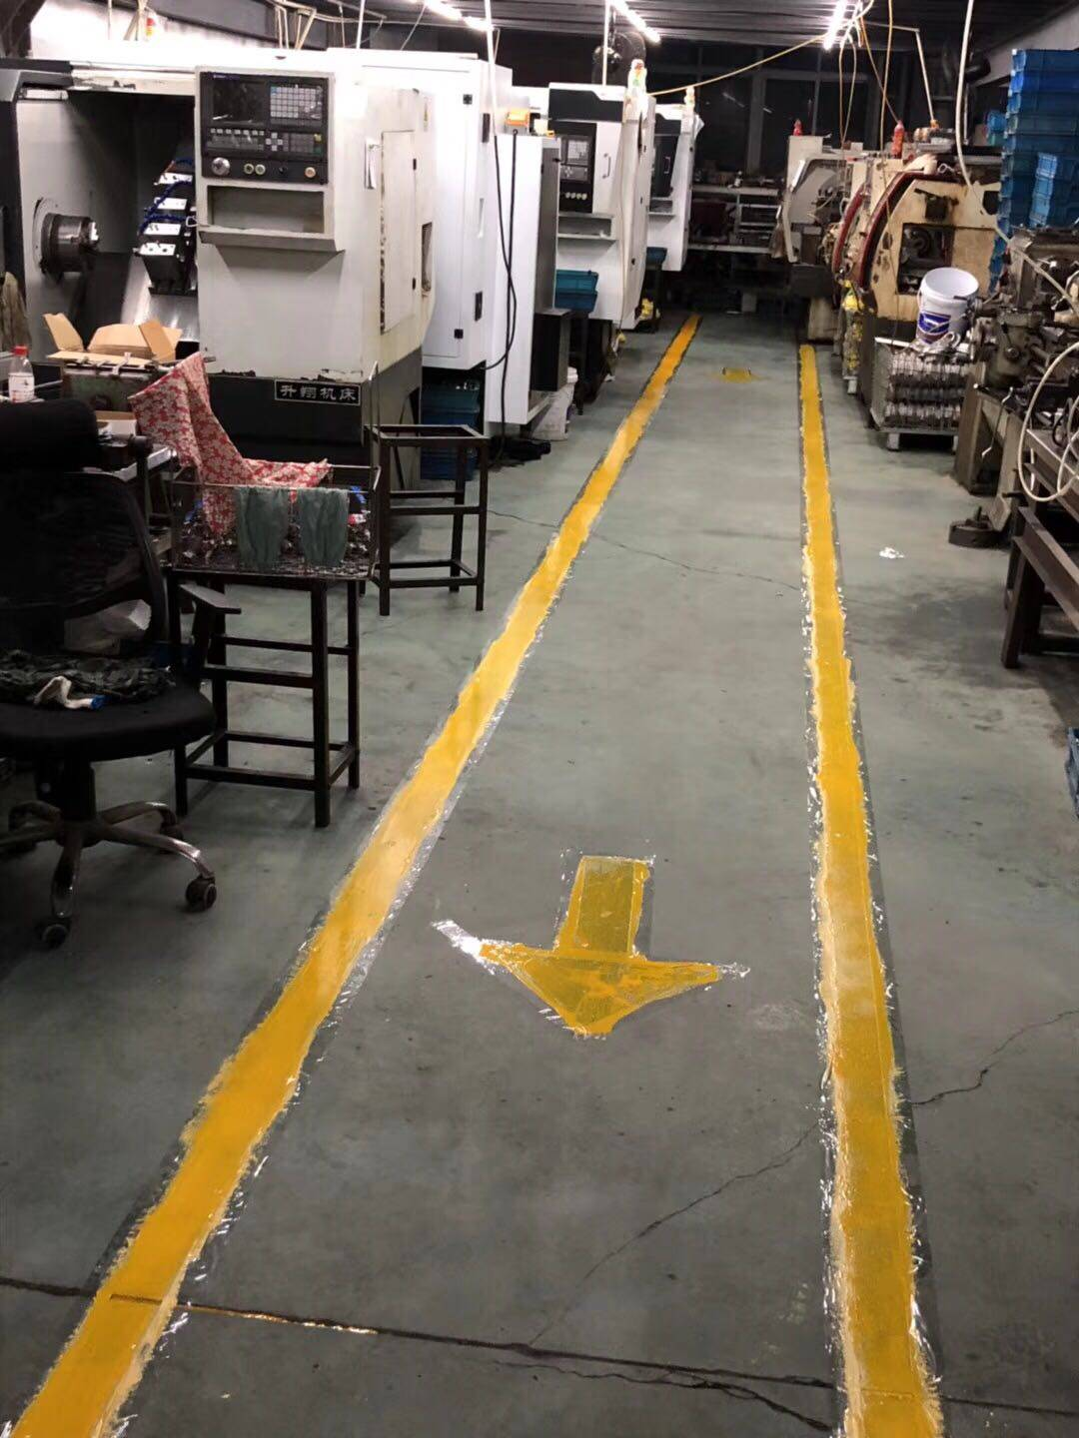
LOGO
现场管理

Slide 39
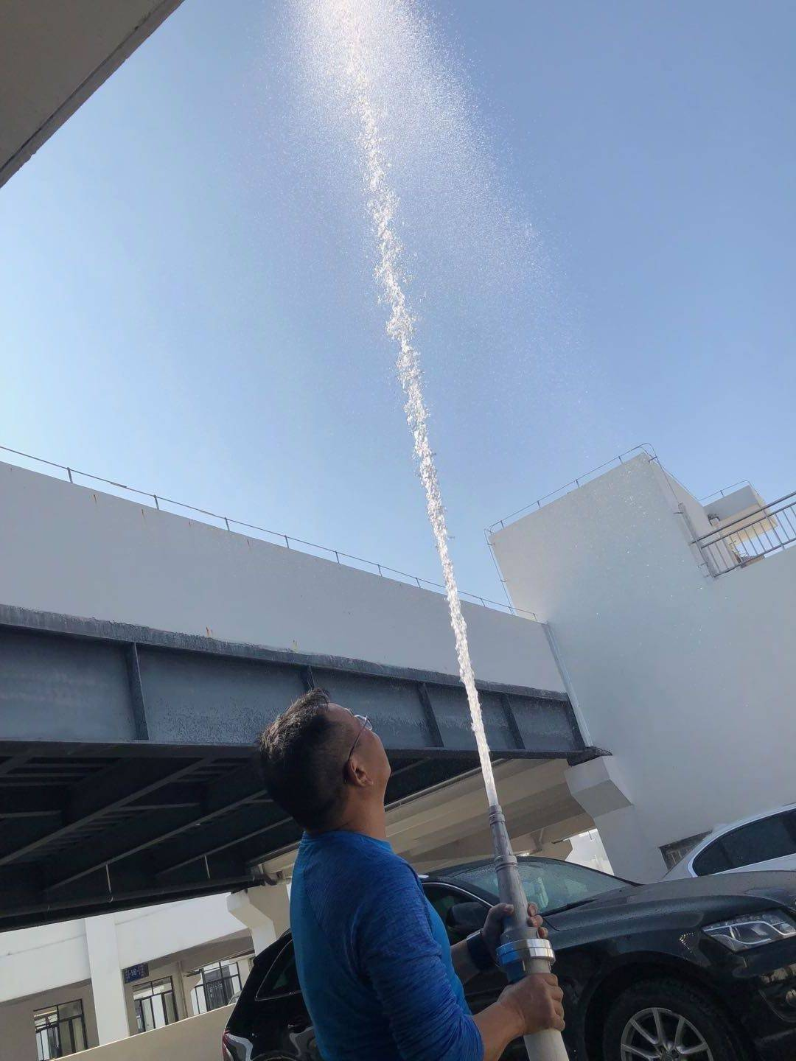
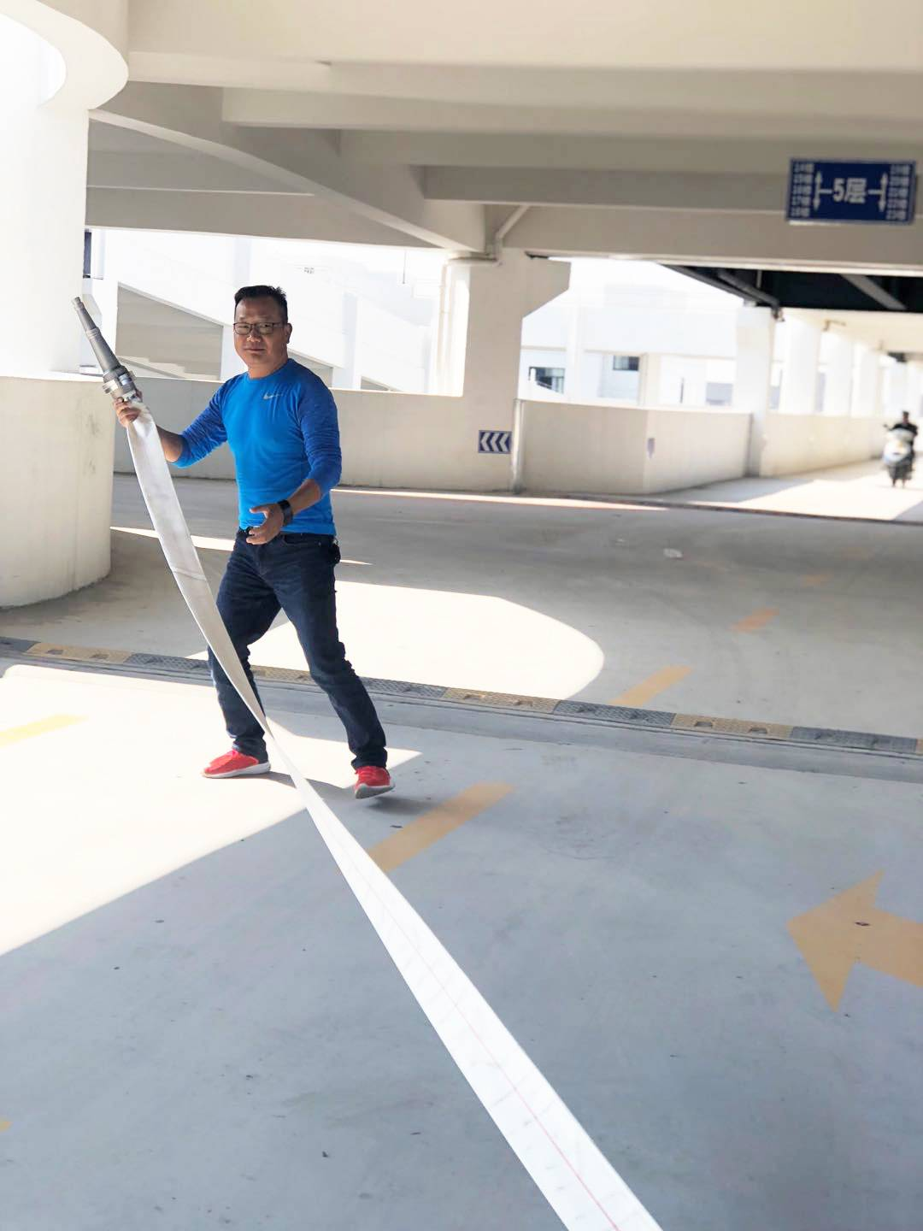
LOGO
试水压

Slide 40
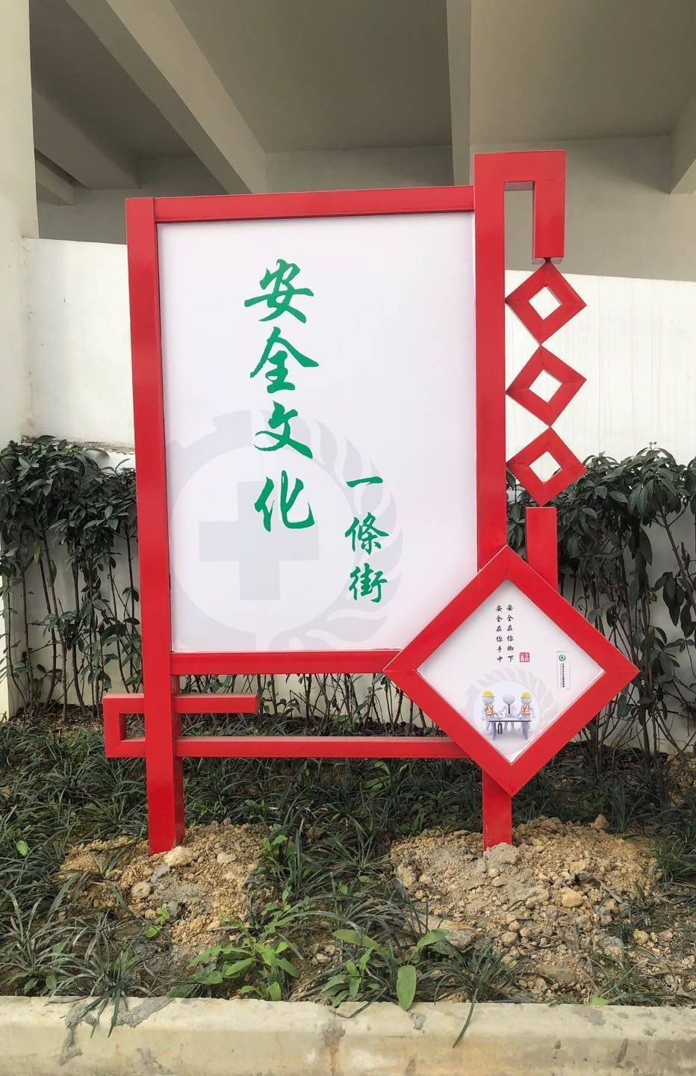
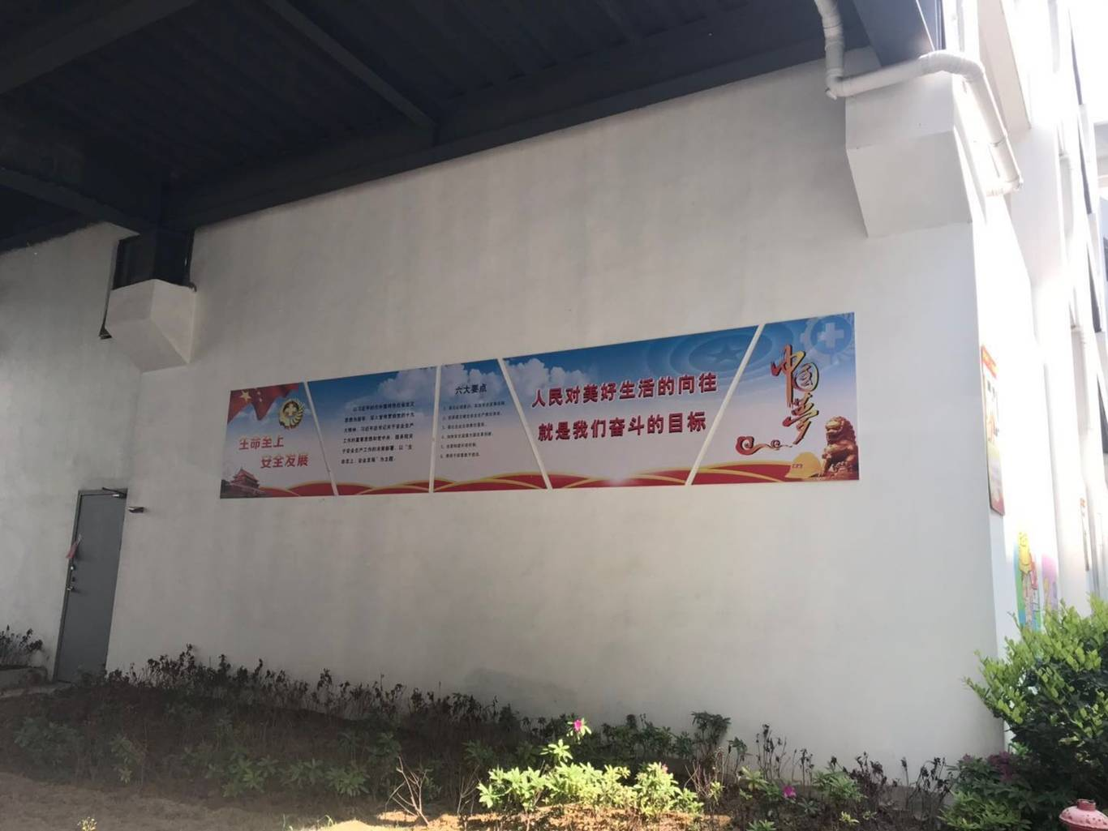
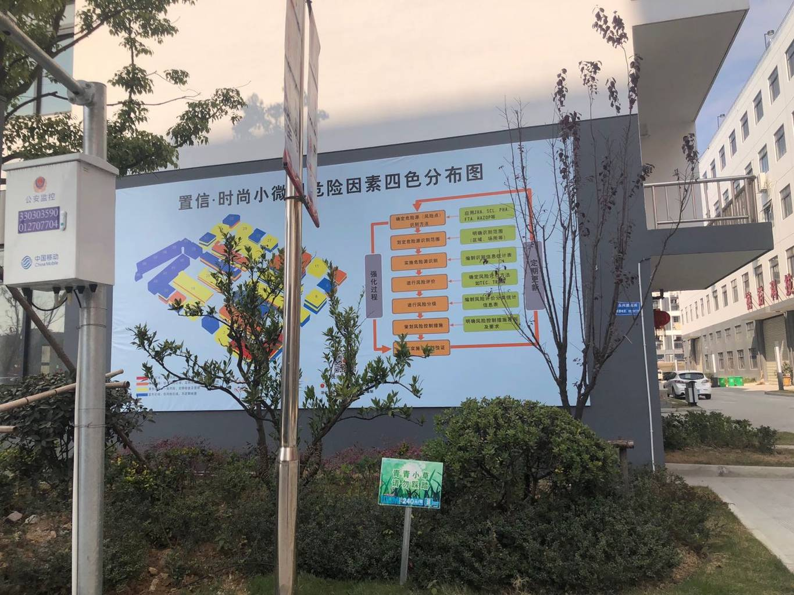
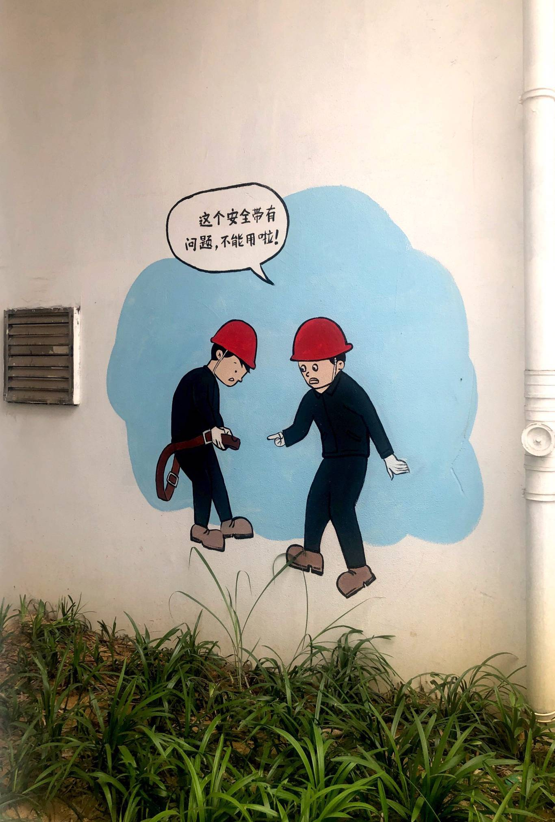
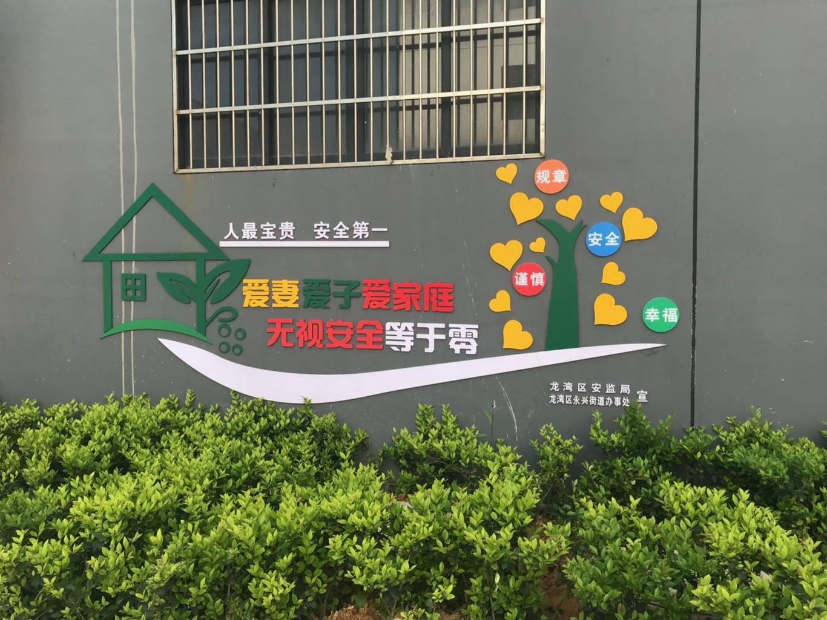
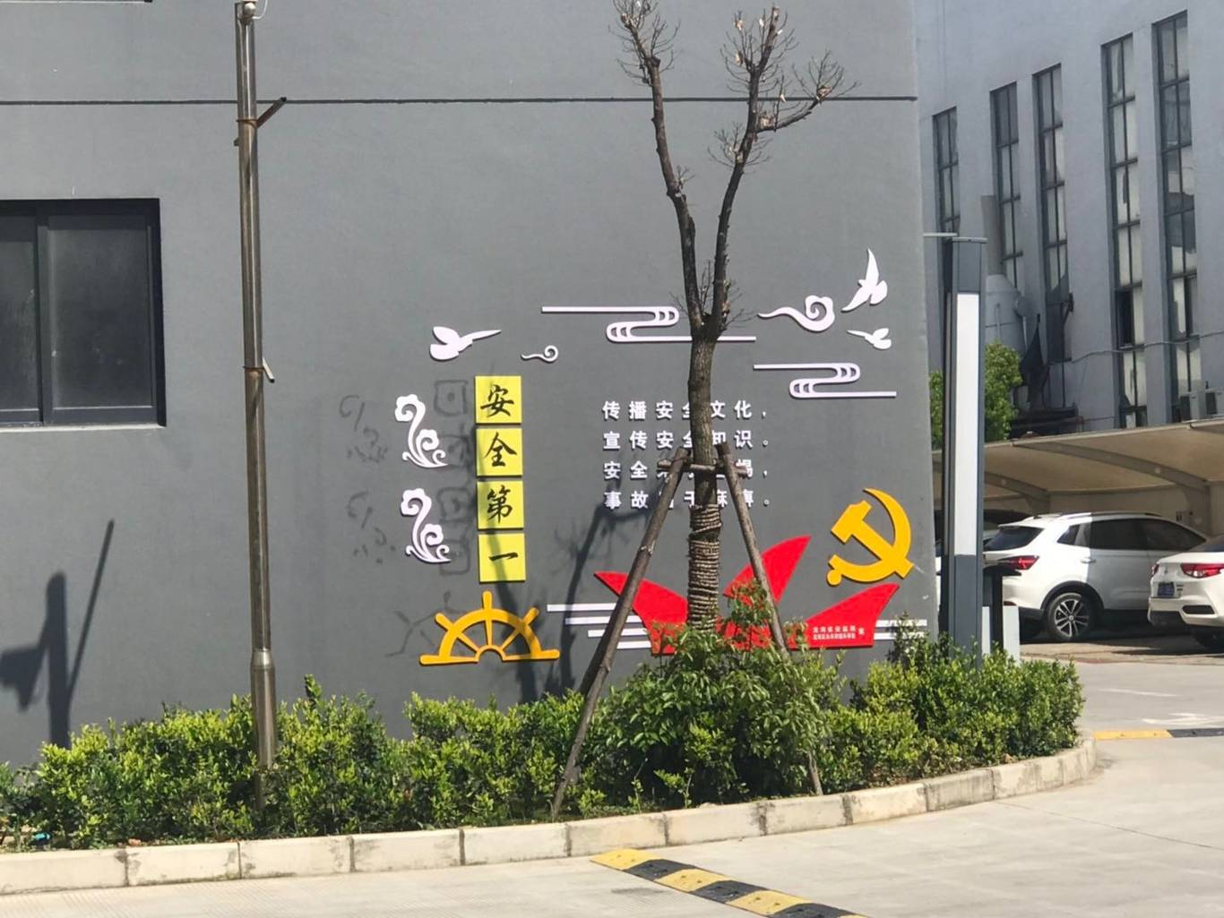
LOGO
安全文化一条街

Slide 41
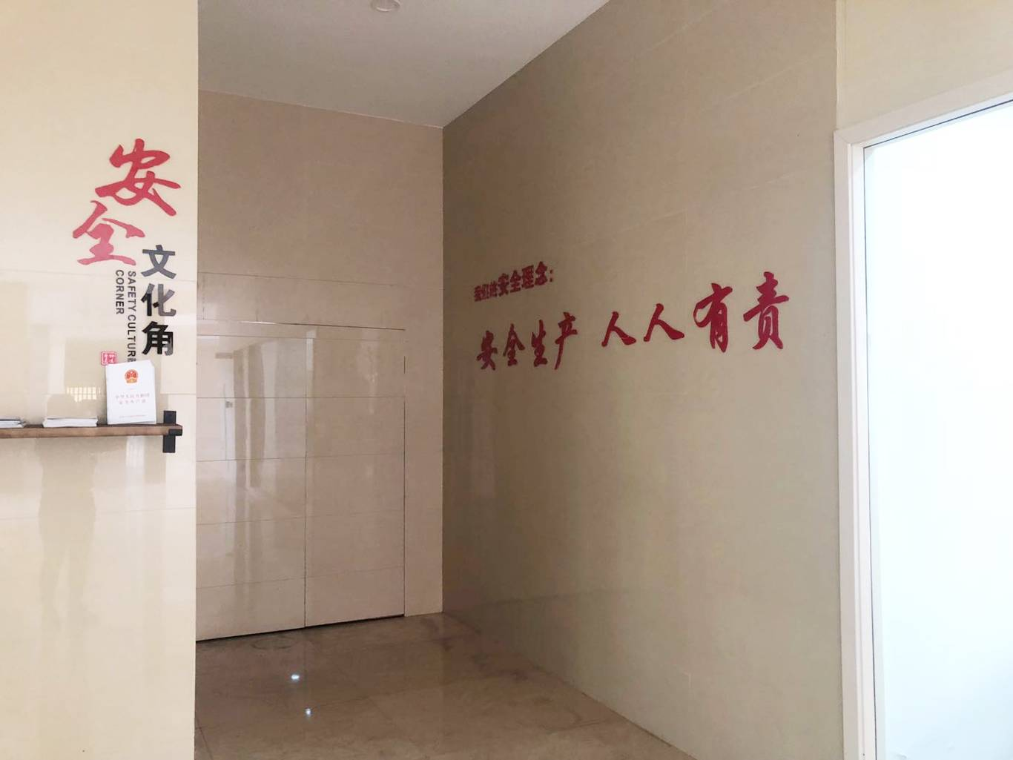
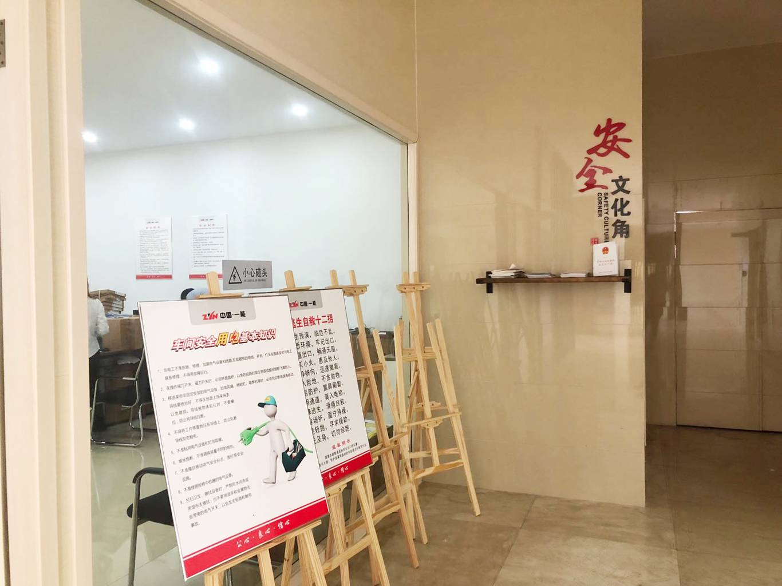
LOGO
创建安全角

Slide 42
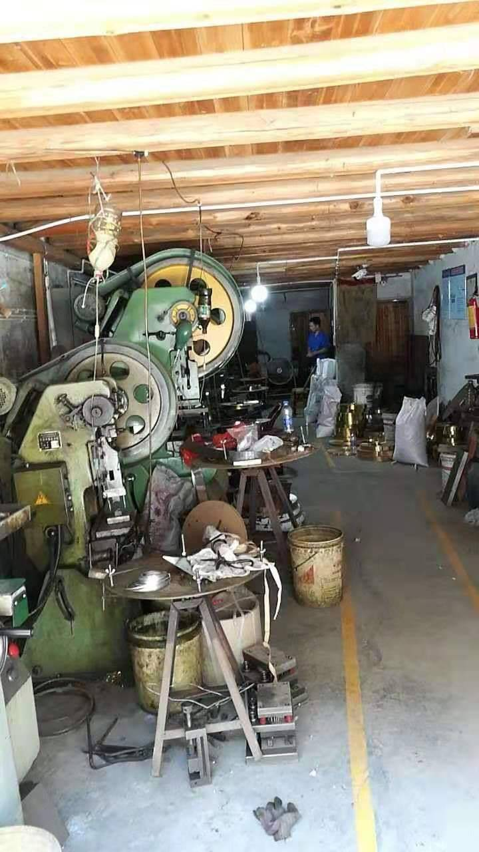
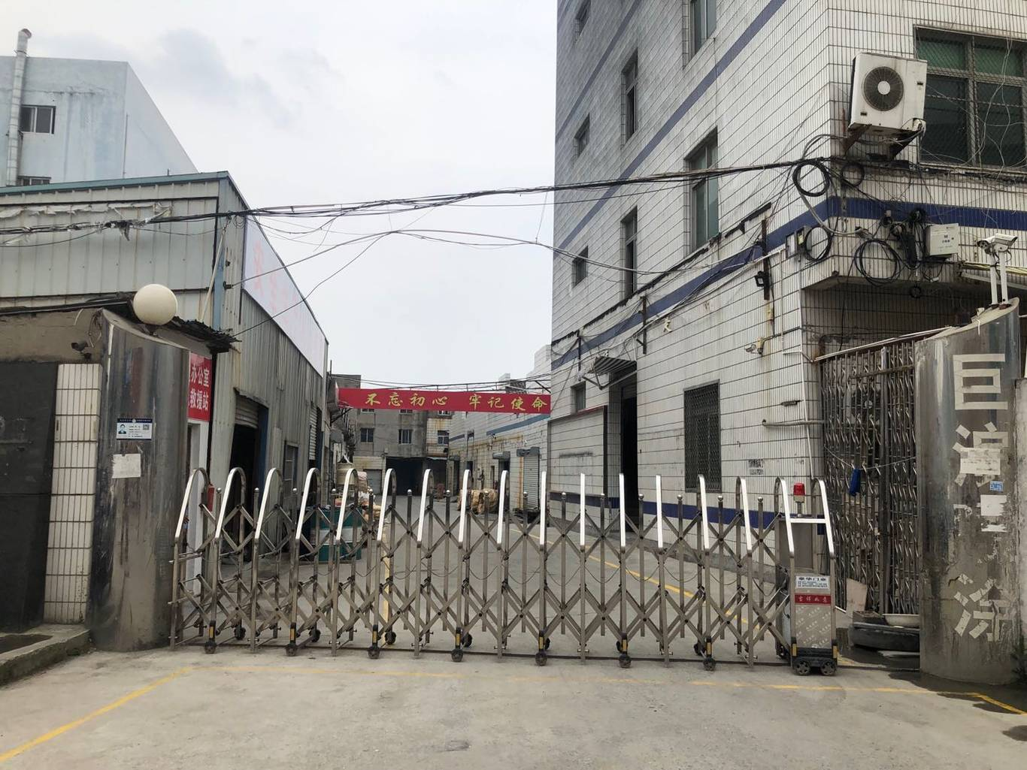
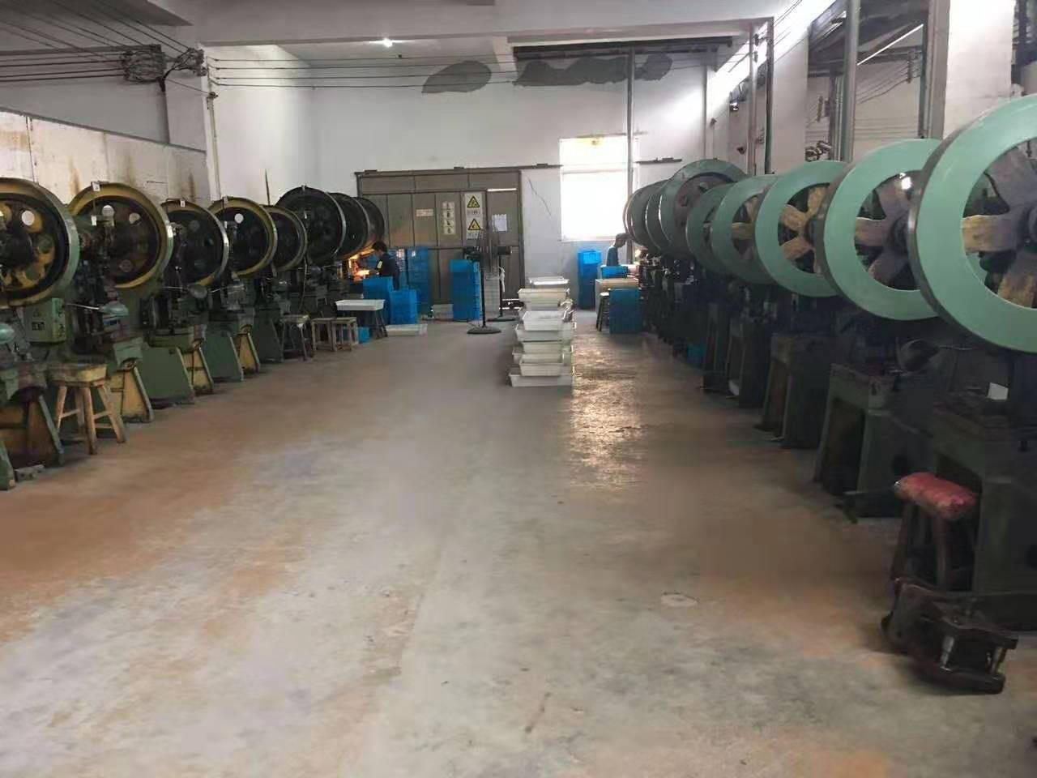
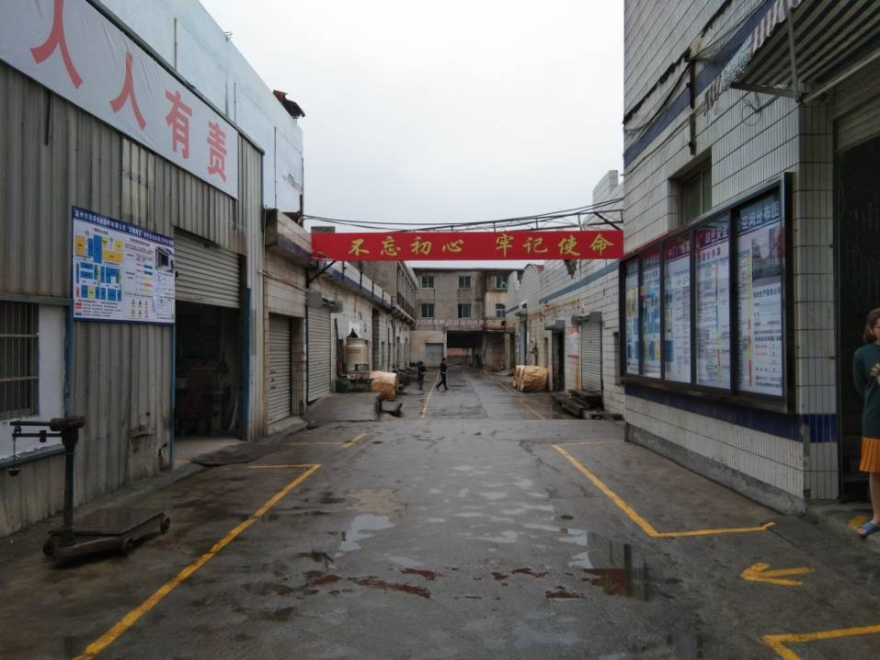

Slide 43


将你认为有问题的场所全部拍照进行存档
  1、现场调查与定点摄影
  2、员工无法判断的物品请现场班长一起判定要与不要
  3、不要物放置场所确定
  4、不要物移动并进行登记

Slide 44

1
垃圾桶必须用黄色线定位（线宽5cm），有垃圾限高线（线宽1cm红色）。
垃圾桶内垃圾不能超过80%容积（如图红线位置）。
垃圾桶外表面2米外不能看到脏污。
有标识的一面需朝外。
各区域大小由摆放物品大小而定，物品摆放与区域线距离30-50mm。
2
3
4
5

Slide 45



统统不合格

Slide 46


期待的效果
提升企业形象,创造整齐、清洁、井井有条的工作环境。

Slide 47



期待的效果
工作效率得以提升，良好的工作环境和工作氛围,物品摆放有序，不用寻找，没有多余的物品、工具,员工可以集中精神工作。

Slide 48



期待的效果
仓位固定，物料信息看板展示
看板上放置物料信息卡片
减少各种浪费,减少场地、时间、材料、消耗品、能源、人员等方面的浪费,从而降低成本。

Slide 49


期待的效果
创造安全的工作场所，现场一目了然，物归原位，工作场所宽敞明亮，通道畅通，地上不会随意摆放不该放置的物品.工作场所有条不紊，意外的发生就会减少。

Slide 50

五、安全培训

Slide 51






LOGO
部分企业培训

Slide 52





LOGO
地震应急演练

Slide 53





LOGO
消防演练

Slide 54



LOGO
各街道培训

Slide 55

没有安全知识，员工就会稀里糊涂受伤害；没有安全意识，事故就会不请自来。
安全知识重要
安全意识更重要
祁有红——著名安全管理与安全文化专家

Slide 56
LOGO
安 全 意 识
要 我
安 全
我 要
安 全
我 会
安 全

Slide 57

LOGO
打造可持续发展一站式技术服务平台

Slide 58



不忘初心 感恩前行
我们走进幼儿园，走进小学，走进山区的学校。为孩子们送上消防安全环保知识，告诉孩子如何预防风险，如何分类垃圾；我们走进街道，为网格员上了一堂如何现场安全检查，我们走进各行各业的企业，为他们的员工带上一份安全及环保理念理念，同时我们天宏公司的老总也是一位公益的执心人，每年出入到各个贫困山区，各个老人院，还助学了好几个孩子，我们老总讲，不是人员有多大，荣誉有多少，但如果你的心没有跟企业在一起，那么一切都是空谈。

Slide 59



环保公益行

Slide 60



不忘初心 感恩前行

Slide 61




不忘初心 感恩前行

Slide 62


不忘初心 感恩前行

Slide 63
LOGO
打造可持续发展综合技术服务平台
服务理念
急企业所急，办企业所需，解企业之难。
服务宗旨
我们本着”质量为先，服务为本”服务宗旨

Slide 64

LOGO
打造可持续发展综合技术服务平台

Slide 65





联系我们
扫码关注公众号
联系我们
CONTACT US
扫码添加微信
地址1：温州龙湾区科技创新大楼310室
地址2：温州空港新区中港科技楼578室
地址3：温州瓯海巨溪三溪路113号二楼
体系认证部：王老师 0577－88916895
安全咨询部：吴老师 0577－89881576
项目申报部：范老师 0577－89883517
知识产权部：林老师 0577－89880877
环保咨询部：绍老师 0577－89881579
行 政 部：瞿老师 0577－89883516
财 务 部：陈老师 0577－89881575

Slide 66

THANK YOU！
感谢聆听 真诚携手

